Slide 1

计算导论与程序设计
数组、查找、排序、递推、迭代

Slide 2
6 数据的组织与处理（1）--数组
6.1 数组的概念、一维数组（参见6.1）
6.2 筛法
6.3 线性查找（和折半查找）
6.4 冒泡排序
6.5 递推（伪随机数）、迭代
6.6 指针与数组
6.7 字符数据及其处理（下一部分介绍）
6.8 二维数组
多维数组

Slide 3
6.1 数组
问题：
  如何快速地定义或声明100、1000个整型变量，浮点型变量、字符型变量等；
  如何方便、快速地访问它们？
  ….
Solution：
  利用数组可方便地定义或声明类型相同的多个变量；
  数组+循环结构可方便、快速地访问这些变量；

Slide 4
数组
前面所使用的数据都属于基本数据类型
  整型，浮点型，字符型，（指针）
C语言除了提供基本数据类型外，还提供了构造类型的数据，其中常用的有数组类型、结构体类型、共同体类型等;
构造数据类型是由基本数据类型的数据按照一定的规则组成，所以也称为“导出类型”；

Slide 5
数组
基本概念
  数组是一种基于基本数据类型的构造类型；
  数组：一组具有相同数据类型的数据的有序集合。
  数组元素：构成数组的数据。
    数组中的每一个数组元素具有相同的数据类型，相同的名称，不同的下标，可以作为单个变量使用。
  数组的下标：是数组元素的位置的一个索引或指示。
    用数组名和下标来唯一确定数组中的元素。
  数组的维数：数组元素下标的个数。根据数组的维数可以将数组分为一维、二维、三维等多维数组；
利用数组，可以
  方便定义大量同类型的变量（数组元素）；
  可以利用循环语句方便地访问这些变量（数组元素）；

Slide 6
一维数组
需要理解以下问题
  如何定义或声明一个一维数组？
    要让编译器能够知道或能够推出数组元素的个数，以便为其分配相应的内存空间；
  数组元素、下标的范围；
  数组基类型的作用；
  数组元素的机内存储；
  数组元素的初始化；
  利用循环结构访问一维数组的元素；
  利用指针访问数组元素；

Slide 7
一维数组
定义方式：
  类型说明符 数组名[整型常量表达式]
  如: int a[20]; char c[10]; float f[100]; 等；
注：
  类型说明（基类型）：指的是数据元素的类型；
    可以是基本数据类型；
    也可以是构造数据类型；
    基类型确定了每个数组元素所占用的内存字节数；
    每个数据元素占用的字节数，就是基类型的字节数；
  数组名：按标识符规则。本例a就是数组名；
  整型常量表达式：表示数组元素个数（数组的长度）；
    可以是整型常量，符号常量或已赋值的变量，不允许用未赋值的变量；
    整型常量表达式在说明数组元素个数的同时也确定了数组元素下标的范围；
    下标：从0开始～整型常量表达式-1（注意不是1～整型常量表达式）；

Slide 8
一维整型数组
如: int a[100]
  定义一个数组，数组名a，有100个元素；
  每个元素的类型均为int型数据（数组的基类型是int）；
  这100个元素分别是：a[0]、a[1]、a[2]、a[3]、a[4]、....、a[98]、a[99]；注意：C语言中下标从0开始；下标用中括号
  数组的各个元素是排成一行的一组下标变量，用一个统一的数组名来标识，用一个下标来指示其在数组中的位置；
  一维数组通常和一重循环相配合，对数组元素进行处理。
  数组a的基类型是int，因此编译器为每个数组元素分配4个字节的地址空间，该数组共占用400个字节的空间；
思考：sizeof(a) =? 根据结果进一步理解数组的含义；

Slide 9
一维整型数组
C编译程序为数组分配了一片连续的空间；
一维整型数组： int a[100];
数组元素下标从0开始编号
低地址
高地址
每个数据元素占用的字节数，就是基类型的字节数
一个元素占4个字节；
系统为数组a连续分配了400个字节的地址空间；
34
64
73
89
.
.
.
21
a[0]
a[1]
a[2]
a[3]
.
.
.
a[99]
long, long long, unsigned, unsigned long long等类型的一维数组定义与使用同int类型的数组，每个元素所占的字节数由数组的基类型确定。
每个数组元素，如a[0]，实质上就是1个变量，它具有和相同类型单个变量一样的属性，可以对它进行输入、赋值和参与各种运算。

Slide 10
每个数组元素a[i]就是一个数组基类型的变量
每个数组元素，实质上就是1个变量，它具有和相同类型单个变量一样的属性，可以对它进行赋值和参与各种运算。
  int a[10], b=66;
  赋值：a[0]=3, a[2]-b;
  运算：a[3]=a[3]+b; b=a[4]+15;
  输入：scanf(“&d”,&a[0]);
  输出：printf(“%d\n”,a[3]);
  一言以蔽之，int a[10]; a[i]就是一个整型变量

Slide 11
关于数组下标与地址越界
C语言有的编译器不检查数组下标越界，但使用时，不能越界使用，否则结果难以预料
  覆盖程序区--程序飞出；
  覆盖数据区--数据覆盖破坏；
  覆盖操作系统区域，系统崩溃；
如：int a[10];
  a[0] ~a[9]是数组a的10个元素
  a[10]的内存地址不确定
  访问a[10]就会产生地址越界

Slide 12
数组之间不能利用数组名直接进行赋值
int a[10], b[10];
  a=b; //不允许；
原因
  数组名是一个常量指针，即指针本身的值是一个常量；
  当一个常量指针指向一个内存地址后，永远指向该位置，不允许再指向其它位置
数组名a是一个常量指针：a永远指向数组的第一个元素a[0]，因此
  *a即a[0]
  *(a+1)即a[1] //但a++是不允许的
  *(a+i)即a[i]
  以此类推；

Slide 13
关于常量指针： int* const p
int a,b ;
int* const p=&a; //定义常量指针p，如同利用const定义一个常量
int* const p解读
  从右往左：指针p是一个常量，其数据类型是一个整型指针
  p的值只能初始化，其后不能再改变
  如int* const p=&a后， p=&b是不允许的；
常量指针 int* const p;
  指针p是一个常量
  p可以指向一个基类型的变量
  p一旦存储了这个变量的地址，即指向了这个变量，不允许再指向其它的变量
  因此，常量指针的值，只能在定义指针的时候对其初始化
  即：int a, *const p=&a; //p只能指向a，不能再指向其它的变量
  *p←→a

Slide 14
关于常量指针： int* const p
int a=12,b=15 ;
int* const p=&a; //定义常量指针p，如同利用const定义一个常量
指针p是一个常量
p的值不能改变
p永远指向a
但p指向的单元的值可以改变，如*p=3是允许的
地址 | 内容 | 变量名
 | … …
2000 | 12 | a
2004 | 15 | b
4000 | 2000 | p
执行语句 int* const p=&a 之后,
1、p是一个整型指针类型的常量，p只能且永远指向a;
2、即p的值只能是a的地址2000，不允许再更改；

Slide 15
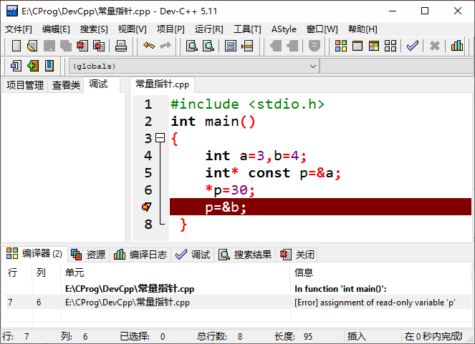
关于常量指针 int* const p

Slide 16
关于指针常量 const int *p
指针常量：指针指向的内容是一个常量；
  int a,b;
  const int *p=&a; // 或 int const *p；p=&a;
const int *p=&a的解读
  从右往左解读
  p是一个整型指针变量，指向一个整型常量（*p的内容是整型常量）；
  即 p指向的值是一个常量
p可以被多次赋值，指向不同的位置，如
  int a,b;
  const int *p;
  p=&a, p=&b是允许的；
指针变量P一旦指向了一个整型变量，不可以通过*p修改其指向的内容
  如 p=&a, 再执行*p=3是不允许的
  但a=3是允许的

Slide 17
关于指针常量 const int *p
指针常量：指针指向的内容是一个常量；
  int a=12,b=15;
  const int *p=&a; // 或 int const *p；p=&a;
指针p是一个变量
但p指向的单元的值不能通过p改变，如 *p=3不允许的
  但a=20是允许的
p指向值可以改变，如
  可以通过p=&b让p指向b
  此时不能通过p修改b的内容
  但b=25是允许的
地址 | 内容 | 变量名
 | … …
2000 | 12 | a
2004 | 15 | b
4000 | 2000 | p

Slide 18
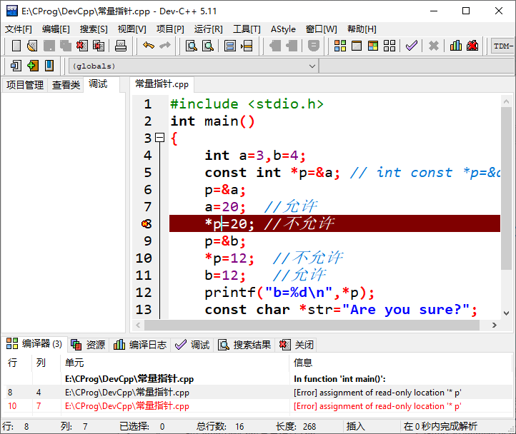
关于指针常量 const int *p

Slide 19
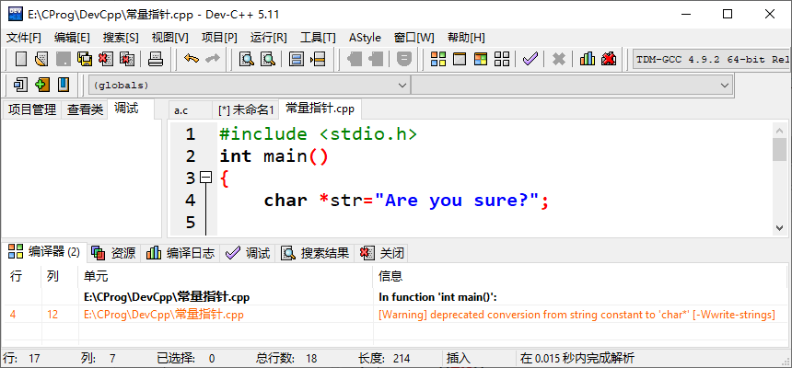
指针常量 const int *p
常量指针可以用来声明一个字符串常量
如 char *str=“Hello World”; //现在的编译给出警告，但可以执行
编译器将字符串常量“Hello World”放到内存的常量区

Slide 20
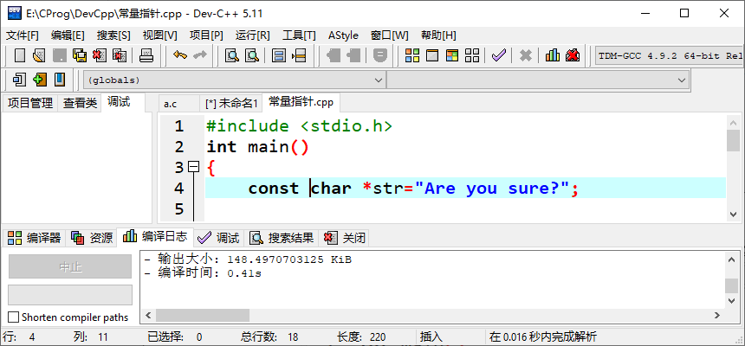
指针常量 const int *p
常量指针可以用来声明一个字符串常量
如 const char *str=“Hello World”; // 正确

Slide 21
复习与思考：关于常量指针与指针常量
按照教材的观点
  常量指针：指针本身是一个常量；
    int a,b; int* const p=&a; //定义p是一个常量指针；
      理解：从右往左解读 int* const p：p是一个常量，其类型是整型指针；
      p只能在初始化时赋值。一旦被初始化，其本身的值（指向的位置）不能修改，如p=&b是不允许的；
      因此声明p的时候必须初始化p的值，如 int* const p=&a;
      但指向的地址单元中的内容是可以修改的，如*p=3是允许的；
    int a[4],b[4]; 数组名a,b是两个常量指针，a=b是不允许的；
  指针常量：指针指向的内容是一个常量；
    int a,b; const int *p=&a; // 或 int const *p；p=&a;
      理解：从右往左解读 const int *p：p是一个整型指针，指向一个整型常量；
      p可以被多次赋值，指向不同的位置，如p=&b是允许的；
      但指向的地址单元中的内容是不允许修改的，如*p=3是不允许的；
    const char *str=“Hello word!”,字符串的内容不允许修改
需要指出的是：有的资料中将上述两者的理解与教材中的理解相反。
  常量指针—指向一个常量；
  指针常量—指针是一个常量；

Slide 22
数组之间的复制
int a[20], b[10]={1,2,3,4,5};
如何 b→a？
两种常用的方法
  逐个元素之间复制
    for (int i=0;i<10;i++)
    a[i]=b[i];
  利用函数memcpy整体复制
    memcpy(a, b, 10*sizeof(int));
    memcpy(a, b, sizeof(b));
    int *p=(int *) memcpy(a,b,sizeof(b)); //返回值p指向a[0]

Slide 23
函数memcpy
头文件：<string.h>
原型：void *memcpy(void *destin, void *source, unsigned n);
参数
  destin-- 指向用于存储复制内容的目标数组，类型强制转换为 void* 指针。
  source-- 指向要复制的数据源，类型强制转换为 void* 指针。
  n-- 要复制的字节数。
返回值
  函数返回一个指向目标存储区destin的指针。
功能
  从源source所指的内存地址的起始位置开始拷贝n个字节到目标destin所指的内存地址的起始位置中。
注：
  memcpy() 并不关心被复制的数据类型，只是逐字节地进行复制

Slide 24
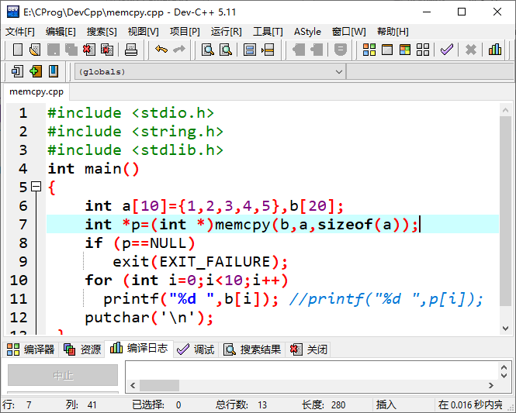
函数memcpy例

Slide 25
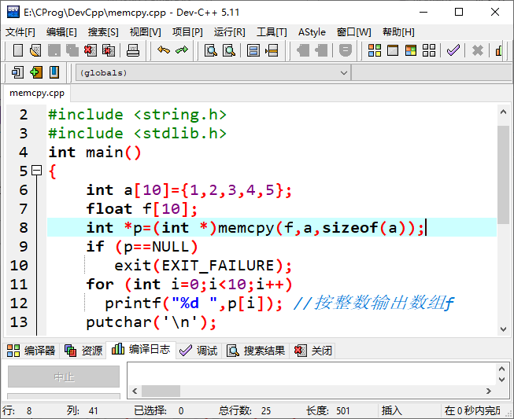
函数memcpy例
memcpy() 并不关心被复制的数据类型，只是逐字节地进行复制
这里将整型数组a按字节复制给浮点型数组f；
f[i]中的值仍然是a[i]的机器数，即整型数据a[i]的补码
因此，f[i]可以按照整型数据格式输出

Slide 26
数组的动态定义
C语言早期的版本要求在编译时，需要确定数组元素的个数，并为其分配存储空间；
  编译时就能确定数组大小，如：
    int a[20];
    const int N=20 //或利用宏 #define N 20;
    int b[N]; //编译时就能确定N的值；
  int c[ ] = {1,2,3,4,5}; //编译器根据数组元素的初始化确定数组大小；
C语言早期的版本不允许对数组的大小做动态定义
下面的定义方式，在早期的编译器不支持，现在有的编译器支持：
    int n;
    scanf(“%d”,&n); //由于编译时无法确定n的值，运行时才能确定；
    int a[n]; //有的编译器不允许这样定义（ISO C99开始支持）
    // Devcpp支持，VS不支持 //不建议这样使用
  下面的定义方法现在有的编译器也支持；
    int N=6; （变量的初始化相当于一条赋值语句）
    int a[N]; //不建议这样使用

Slide 27
一维浮点型数组
C编译程序为数组分配了一片连续的存储空间；
一维数组： float mark[100]; // double mark[100];
低地址
高地址
86.5
92.0
77.5
52.0
.
.
.
94.0
mark[0]
mark[1]
mark[2]
mark[3]
.
.
.
mark[99]
每个数据元素占用的字节数，就是基类型的字节数
一个元素占4个字节
每个数组元素，实质上就是1个变量，它具有和相同类型单个变量一样的属性，可以对它进行赋值和参与各种运算。

Slide 28
一维数组元素的赋值
使用赋值语句
  在程序运行时把值赋给数组变量，如a[0] = 2。
使用输入语句
  long long a[100];
  scanf(“%d”, &a[0]);
初始化
  在定义时为数组元素指定初始值，编译器把初值赋给数组变量；
初始化格式
  数据类型 数组名[常量表达式]＝{初值表}

Slide 29
一维数组的初始化
声明数组时，初始化所有数组元素的值，例如:
  int a[10]= { 0,1,2,3,4,5,6,7,8,9}； //10个元素初始化
  即： a[0]=0, a[1]=1, a[2]=2, …, a[8]=8, a[9]=9;
声明数组时，部分元素初始化，未被初始化的元素的值不确定，例如：
  int a[10] = {0,1,2,3,4}；
  仅前5个元素赋初值，后5个元素的值不确定。
  a[0]=0, a[1]=1, a[2]=2, a[3]=3, a[4]=4 , a[5]~a[9]的值：未知;
  注：有的编译器可能将a[5]~a[9]的值自动赋值为0；
全部元素均初始化为0；
  int a[10] = {0,0,0,0,0,0,0,0,0,0};
最好不要采用：int a［10］={0*10}; 或int a［10］={0};
  注：有些编译器可能不支持；（影响程序的可移植性）

Slide 30
一维数组的初始化
如果全部元素均指定初值，定义中可以省略元素的个数；
例:
  int a[5] = {1,2,3,4,5};
可以写为：
  int a[ ] = {1,2,3,4,5};
  编译器首先根据初始化数据的个数确定数组元素的个数；
  然后根据基类型及元素的个数为数组分配内存空间；
  建议：采用int a[5] = {1,2,3,4,5}的形式；

Slide 31
自学与练习：一维数组的初始化： memset 函数
使用 memset 函数 （头文件string.h 或 memory.h）
  原型：void *memset(void *s, int val, int n);
    功能：从s之后的n个字节用val值填充;
  作用是在一段内存块中的每个字节填充某个给定的值，它是对较大的结构体或数组进行清零操作的一种最快方法;
  int a[10]; memset(a,0,sizeof(a));
    将数组a清零；一般参数n用sizeof()传递;
  int a[10]; memset(a,-1,sizeof(a)); //所有字节初始化为-1(0xFF)
  int a[10]; memset(a,10,sizeof(a)); //所有字节初始化为10(0x0A)
注：
  memset对每个字节都设置为给定的值；
  int a[10]; memset(a,9,sizeof(a)); //所有字节初始化为9(0x09)
  因此，数组a的每个元素a[i]的值是0x09090909，不是9；
一般用于清零某段存储区域；

Slide 32
数组元素的引用
C语言规定
  不能引用整个数组
  只能逐个引用元素；
  如：int a[10], b[10]; a=b; //不允许
元素引用方式：
  数组名[下标表达式]
    其中下标表达式必须能够计算出一个确定的整数；
    可以是算术表达式，或其它有值的表达式；
    注意下标不要超出数据定义时确定的范围；
  例如: a[0] = a[5] + a[7] - a[2*3]， b[2]=a[4]; //都是允许的；
每个数组元素，实质上就是1个变量，它具有和相同类型单个变量一样的属性，可以对它进行赋值和参与各种运算。

Slide 33
课后练习：数组的使用---逆序输出数组元素
数组一般用循环结构访问数组元素；
使数组元素a[0]～a[9]的值为0～9，然后逆序输出。
  int main()
  {
  int a[10];
  for (int i=0;i<=9;i++)
  a[i] = i; //数组元素赋值
  for(int i=9;i>=0; i--)
  printf(“%d ”,a[i]); //逆序输出各数组元素的值
  return 0;
  }
运行输出： 9 8 7 6 5 4 3 2 1 0

Slide 34
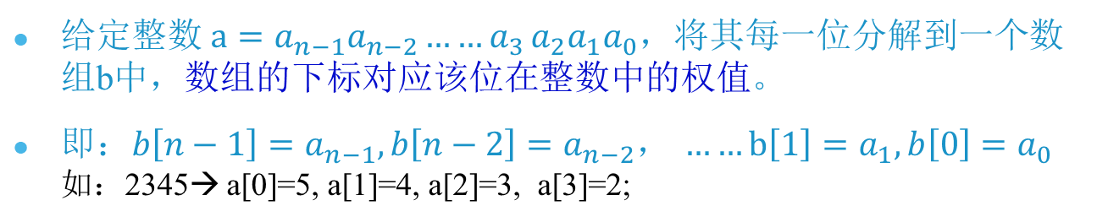
课后练习：数组的使用—分解十进制整数
给定整数 $a=a_{n−1}a_{n−2}{……a}_{3}a_{2}a_{1}a_{0}$，将其每一位分解到一个数组b中，数组的下标对应该位在整数中的权值。
$即：b\left[n−1\right]=a_{n−1}, b\left[n−2\right]=a_{n−2}， ……b\left[1\right]=a_{1}, b\left[0\right]=a_{0}$
  如：2345→ a[0]=5, a[1]=4, a[2]=3, a[3]=2;
  #include "stdio.h"
  int main()
  {
  long long a, t;
  int b[20];
  int len=0,lena=0;
  printf("Input a number:");
  scanf("%lld", &a);
  t=a;
  while (t>0) //计算整数a的位数
  {
  t=t/10;
  len++;
  }
  lena=len;
  t=a;
  while (t>0)
  {
  b[len-1]=t%10;
  t=t/10;
  len--;
  }
  for (int i=0;i<lena;i++)
  printf("%d ",b[i]);
  return 0;
  }

Slide 35
实验：数组的使用—进制转换
利用类似的思想，可实现
  10进制→2进制；
  10进制→8进制；
  10进制→16进制；（使用字符数组）

Slide 36
课后练习：大整数四则运算
密码学中经常涉及到两个大整数的运算。
请编程实现两个40位十进制正整数的加法运算。
思考：
  两个40位十进制正整数的减法运算如何实现？

Slide 37
6.2 筛法
筛法是一种算法的设计思想；
筛法最通俗的例子就是从数组中找出满足条件的数据;
使用筛法求100以内的所有素数；
  想象将100个数看作沙子和小石头子，让小石头子代表素数；让沙子当作非素数（合数）；
  弄一个筛子，只要将沙子（合数）筛走，剩下的就是素数；
  非素数一定是 2、3、4 …… 的倍数；
  定义一个数组prime[101] ，让下标1~100对应100以内的数，让数组元素的值作为筛去与否的标志；
  筛去以后的数对应的数组元素值为1，否则为0；

Slide 38
课后练习：利用筛法求素数
1至100这些自然数可以分为三类：
  单位数：仅有一个数1。
  素数： 是这样一个数，它大于1，且只有1和它自身这样两个正因数；即只能被1与自身整除；
  合数： 除了1和自身以外，还有其它正因数（还能被其它数整除）；
1不是素数；
除1以外的自然数，有素数与合数；
利用筛法求素数，筛去合数，留下素数；

Slide 39
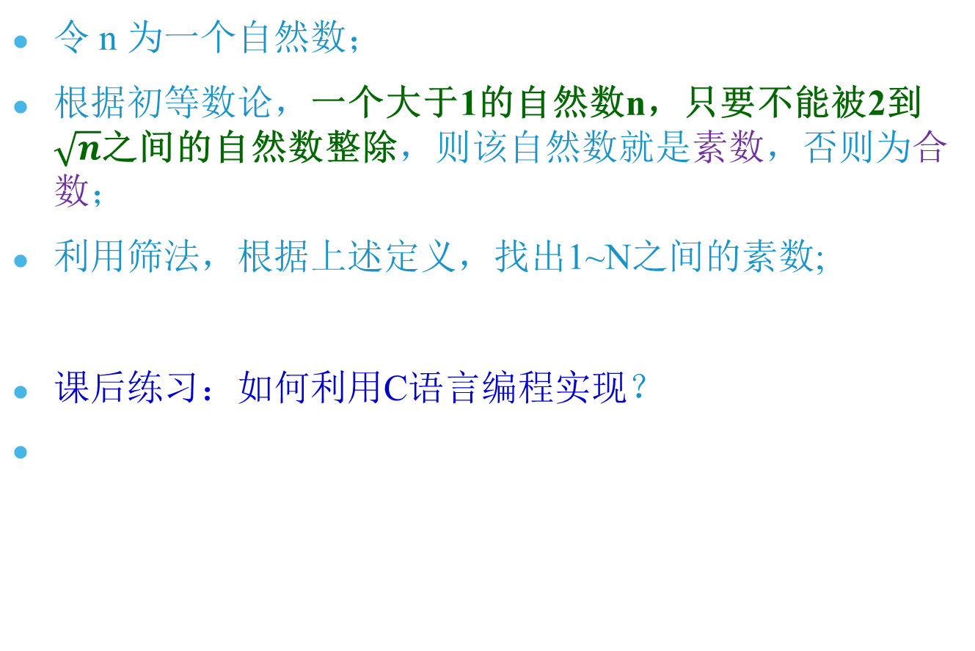
课后练习：利用筛法求素数
令 n 为一个自然数；
根据初等数论，一个大于1的自然数n，只要不能被2到$\sqrt{n}$之间的自然数整除，则该自然数就是素数，否则为合数；
利用筛法，根据上述定义，找出1~N之间的素数;
课后练习：如何利用C语言编程实现？

Slide 40
6.3 线性查找和折半查找
查找：从一组数据中查找一个特定的数据（关键字key）；
顺序查找（线性查找）：在一组数据中（有序或无序）从头到尾顺序查找关键字key；
  找到，或者没有找到；
折半查找（对半查找、二分查找）：在一组有序数据中查找关键字key；
  假设表中元素是按升序排列，将表中间位置记录的关键字与查找关键字比较，如果两者相等，则查找成功；
  否则利用中间位置将表分成前、后两个子表，如果中间位置记录的关键字大于查找关键字，则进一步查找前一子表，否则进一步查找后一子表。
  重复以上过程，直到找到满足条件的记录，则查找成功；如果直到子表为空，若仍然为找到，此时查找不成功。

Slide 41
课后练习：顺序查找
从一组数据中查找关键字key，返回找到数据的位置；
//参考代码
int main(int argc, char *argv[]) //int main()
{
int data[7]={1,2,4,3,6,9,8};
int key=3; //查找3
char found=0;
for (int i=0;i<=6;i++) //data[0]~data[6] 7个数
if (data[i]= =key)
{
printf("found %d at position %d.\n",key,i);
found=1;
break; //return 0; goto Exit;
}
if (!found)
printf("not found %d in array data[7]\n“,key);
Exit:
return 0;
}

Slide 42
顺序查找--时间复杂度分析
//从n个元素data[n]中查找key
int LinearSearch(int data[],int key,int n)
{
for (int i=0;i<n;i++)
if (data[i]==key)
return i; //找到
return -1; //没有找到
}
算法时间复杂度分析
  对于一个具体的算法A，其时间复杂度函数T_{A}(n)，是对所有输入长度为n的各种实例，估计其最坏情况下的基本操作次数(上界估计)
对于顺序查找算法，要估算对于n个元素的各种实例，算法所需要的时间最多是多少；
无法枚举n个元素的所有实例，只能进行数学上的估计;
查找算法中的基本操作是比较语句data[i]==key;
因此，顺序查找算法的时间复杂度（所需的时间）取决于比较的次数；
一条比较语句 data[i]==key所耗费的时间是与n无关的常数，其所需时间记为O(1);
我们考虑最坏情况下的运行时间，需要考虑比较次数最多的情况；
若查找不成功，或最后一个元素是要查找的元素，需要做n次比较（基本操作），因此时间复杂度是：O(n);

Slide 43
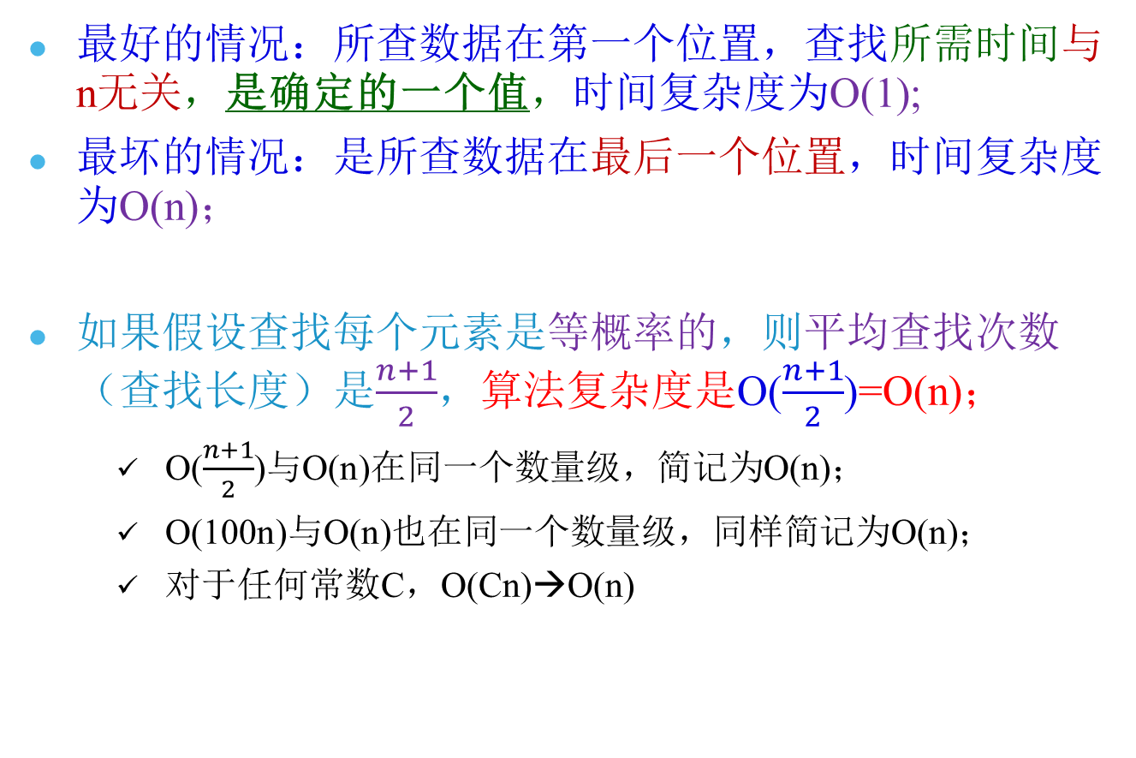
顺序查找--时间复杂度分析
最好的情况：所查数据在第一个位置，查找所需时间与n无关，是确定的一个值，时间复杂度为O(1);
最坏的情况：是所查数据在最后一个位置，时间复杂度为O(n)；
如果假设查找每个元素是等概率的，则平均查找次数（查找长度）是$\frac{n+1}{2}$，算法复杂度是O($\frac{n+1}{2}$)=O(n)；
  O($\frac{n+1}{2}$)与O(n)在同一个数量级，简记为O(n)；
  O(100n)与O(n)也在同一个数量级，同样简记为O(n)；
  对于任何常数C，O(Cn)→O(n)

Slide 44
自学与课后练习：线性查找算法的改进
  int LinearSearch(int data[],int key,int n)
  {
  i = 0;
  data[n] = key; //标记循环结束条件
  while (data[i] != key)
  i++;
  if (i == n) return -1; //比较1次；
  return i;
  }
减少一次比较次数；
  上页的算法中，一个是for循环的结束条件for i=0 to n - 1 ，还有一个是关键字的比较data[i] == key；都需比较n次，共需2n次比较运算；
  该算法中，由于标记能确保while不会死循环，因此可以省去while循环结束条件；共需n+1+1次比较运算；算法复杂度仍为O(n)；

Slide 45
在有序数据中查找--二分查找，对半查找，折半查找
更多的情况，是在一组有序的数据中查找一个数；
如在一个数据库中根据关键字进行搜索
  一般是先根据要查找的关键字建立索引；
  即将数据库中的记录按关键字排序；
  然后再根据关键字检索相应的记录；
  提高查找效率，降低查找的时间复杂度；

Slide 46
二分查找，对半查找，折半查找
折半查找
  就是不断将数进行对半分割
  每次拿中间元素和要查找的数据进行比较，以便确定后续在哪部分查找；
假设有21个数据，已经按照升序排列，其中间元素a[10]=310
设要查找的元素是key=230
a
0 | 1 | 2 | 3 | 4 | 5 | 6 | 7 | 8 | 9 | 10 | 11 | 12 | 13 | 14 | 15 | 16 | 17 | 18 | 19 | 20
 |  |  |  |  |  |  |  |  |  | 310
找到key在数组a[7]的位置
a[7]=key
a[4]<key
a[10]>key

Slide 47
二分查找，对半查找，折半查找
折半查找
  就是不断将数进行对半分割
  每次拿中间元素和要查找的数据进行比较，以便确定后续在哪部分查找；
假设有21个数据，已经按照升序排列，其中间元素a[10]=310
设要查找的元素是key=230
a
0 | 1 | 2 | 3 | 4 | 5 | 6 | 7 | 8 | 9 | 10 | 11 | 12 | 13 | 14 | 15 | 16 | 17 | 18 | 19 | 20
 |  |  |  |  |  |  |  |  |  | 310
没找到
a[8]<key
a[7]<key
a[4]<key
a[10]>key

Slide 48
二分查找，对半查找，折半查找
如有序数组data[15]={6,12,18,25,31,37,43,50,56,62,68,75,82,88,96}，查找元素82；
采用二分查找的算法的过程：
  首先在整个数组元素data[0]到data[14]查找数组的中间元素，即(0+14)/2=7；
    由于data[7]=50<82，则82应该在下标7之后的数组元素中，那么就在data[7+1]到data[14]中查找，即在{56,62,68,75,82,88,96}中查找；
  再查找data[8] 到data[14]的中间元素，即(8+14)/2=11；
    由于 data[11]=75<82，则82应该在下标11左边的数组元素中，即在data[12]到data[14]中查找，元素值是{82,88,96}；
  继续查找data[12] 到data[14]中间位置(12+14)/2=13；
    由于 data[13]=88>82，则83应该在下标13左边的数组元素中；
  继续查找data[12]到data[12]中间位置(12+12)/2=12 ，在数组data中找到给定的值，返回位置(下标)12；//如果data[12]!=82，则找不到相应的元素。
折半查找算法就是不断将数据进行对半分割，每次拿中间元素和要查找的数据进行比较，以便确定后续在哪部分查找；
在数据结构中，将上述数据构成一棵有序二叉树，在树中进行搜索；

Slide 49
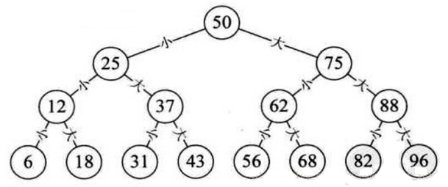
有序二叉树的构造
在数据结构中，一般将有序数据构成一棵有序二叉树，在树中进行搜索
构造一棵有序二叉树：
  对于一组有序数据，将中间位置的数作为树的根节点，比其小的放到其左子树，比其大的放在其右子树；
  其左子树与右子树的数据组织按同样方式处理；这是一个递归过程；
例如：15个有序数据“6,12,18,25,31,37,43,50,56,62,68,75,82,88,96”对应的有序二叉树如下图所示。

Slide 50
基于有序二叉树的查找过程
将key与根节点数据进行比较
  如果二者相等，找到，返回根节点数据所对应的数组元素的下标；
  如果二者不相等
    如果key>根节点，则在其右子树继续查找；
    如果key<根节点，则在其左子树继续查找；
对于左子树与右子树，重复上述过程。可以利用递归算法实现。

Slide 51
课后练习：二分查找，对半查找，折半查找
//数组data[n]中的n个元素，已按升序排列，在data[n]中查找元素key
int main()
{
int data[10]={1,2,3,4,5,6,7,8,9,10}, key=8;
int mid, start = 0, end = 9;
char FOUND=0;
while (start <= end)
{
mid = (end + start) / 2 ; //取中间位置
if (key ==data[mid]) //若中间位置的元素即为要查找的元素key
{
printf(“Found %d at data[%d]\n”, key, mid);
FOUND=1;
break; //return 0;
}
else if (key < data[mid]) //在数组的左半部分查找；
end = mid - 1; //位置mid已经查找过
else if (key > data[mid]) //在数组的右半部分查找
start = mid + 1;
} //while (start <= end)
if (! FOUND)
printf(“Not Found %d in data[]\n”, key);
return 0;
}

Slide 52
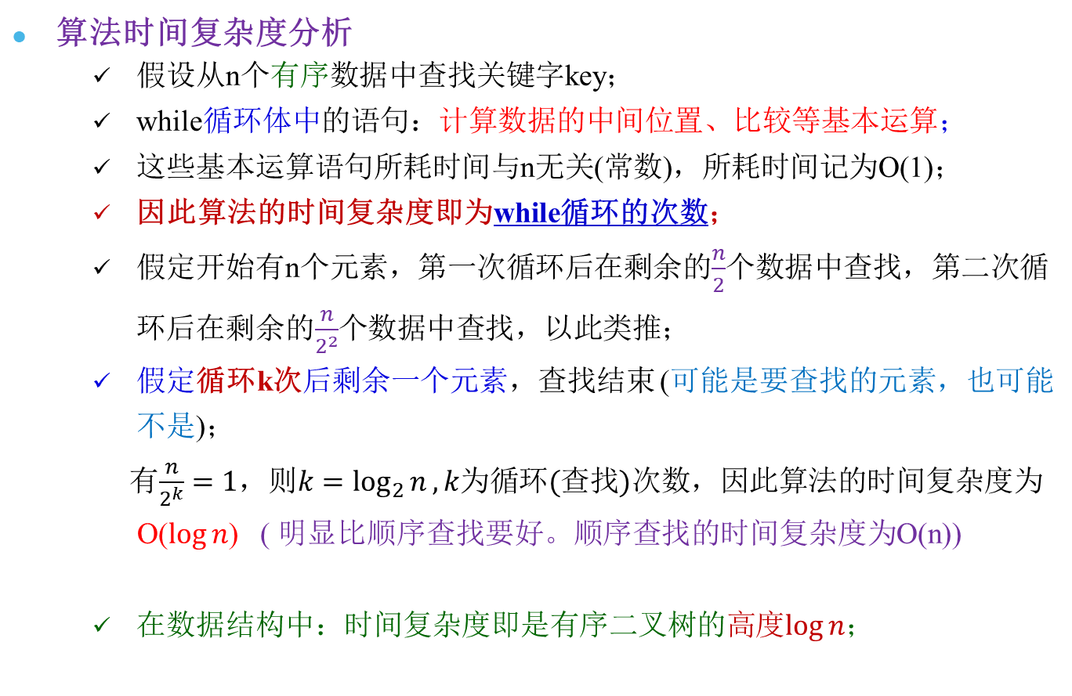
二分查找，对半查找，折半查找
算法时间复杂度分析
  假设从n个有序数据中查找关键字key；
  while循环体中的语句：计算数据的中间位置、比较等基本运算；
  这些基本运算语句所耗时间与n无关(常数)，所耗时间记为O(1)；
  因此算法的时间复杂度即为while循环的次数；
  假定开始有n个元素，第一次循环后在剩余的$\frac{n}{2}$个数据中查找，第二次循环后在剩余的$\frac{n}{2^{2}}$个数据中查找，以此类推；
  假定循环k次后剩余一个元素，查找结束 (可能是要查找的元素，也可能不是)；
  有$\frac{n}{2^{k}}=1，则k=\log_{2}{n}, k为循环(查找)次数，因此算法的时间复杂度为$
  O($\log{n}$) ( 明显比顺序查找要好。顺序查找的时间复杂度为O(n))
  在数据结构中：时间复杂度即是有序二叉树的高度$\log{n}$；

Slide 53
课后练习：折半查找例—确定鸡蛋硬度
问题描述
  一堆鸡蛋，硬度相同；
  一座楼最高为n层；
  从第一层扔出鸡蛋，鸡蛋不破碎；
  从第n层扔出鸡蛋，鸡蛋破碎；
要求：用最少的鸡蛋，确定扔出鸡蛋不破碎的最高楼层。
提示：
  假设用’Y’表示鸡蛋破碎，用’N’表示鸡蛋不破碎
  char eggs[10]={‘N’, ‘N’, ‘N’, ‘N’, ‘N’, ‘N’, ‘Y’, ‘Y’, ‘Y’, ‘Y’}
  思考：如何确定最后的一个’N’ 的位置?

Slide 54
课后练习：折半查找例—确定鸡蛋硬度
参考代码
假设楼高为10层
  char eggs[10]={‘N’, ‘N’, ‘N’, ‘N’, ‘N’, ‘N’, ‘Y’, ‘Y’, ‘Y’, ‘Y’}
  int mid;
  while ((end-start)>1) //注意循环条件
  {
  mid = (start+ end) / 2;
  if (eggs[mid]=='Y')
  end=mid; //在左边查找
  else //if (eggs[mid]=='N')
  start=mid; //在右边查找
  }
  printf(“扔出鸡蛋不破碎的最高楼层为%d\n”,start);

Slide 55
课后练习：折半查找应用例：小明识别假硬币
小明有一堆硬币若干枚，其中一枚是假币，外观上这枚假币与真币无法区分，但假币比真币轻（每枚真币的重量都相同）。
目前小明手上的工具只有一台天平。
（1）假设硬币有2^{n}枚（n为正整数）。在查找假币的过程中，若要求平均比较次数小于O(n)，请编程帮小明找出其中的假币，输出假币的编号，并分析你编写的程序的时间复杂度。
（2）假设硬币有n枚（n为正整数），请设计不限定比较次数的查找假币程序，时间复杂度不超过O(n)。
（3）如果不知假币比真币轻还是重，如何找出假币？

Slide 56
6.4 冒泡排序（Bubble Sort）
折半查找是在数据有序的基础上进行，需要事先对一组数据进行排序
排序
  将一组数据按升序或降序排列；
输入10个数，用“冒泡法”对10个数排序（由小到大）。
冒泡法的基本思想：（以升序排列为例）
  通过相邻两个数之间的比较和交换；
  使排序码（数值）较大的数逐渐向顶部移动；
  排序码较小的数逐渐向底部移动；
  较大者就像气泡一样逐渐向上冒，故而得名。
参见 https://www.runoob.com/w3cnote/bubble-sort.html中的动画演示；
https://blog.csdn.net/dongming8886/article/details/123458790动画演示;

Slide 57
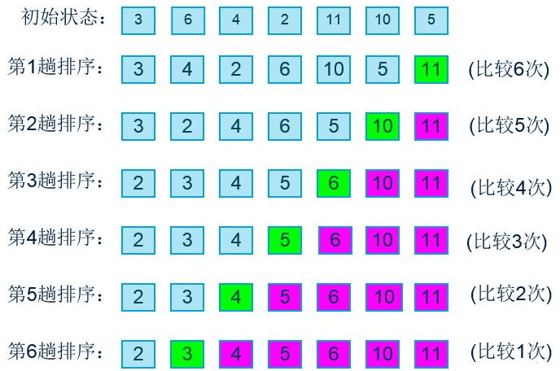
冒泡排序（Bubble Sort）
冒泡法排序 ：以七个数3、6、4、2、11、10、5按升序排列为例；
第一趟排序：对于n个元素，从左边开始，两两元素进行比较，较大者换到右边；（6次比较）
第一趟排序结束后，n个元素的最大者移到最右边。(最大者冒泡)
第二趟排序：对于剩余的n-1个元素，做类似的处理过程，次大者移到n-1个元素的最右边。
以此类推，直到最后剩余一个元素为止。排序完成。
最大数11冒泡
10冒泡
6冒泡
5冒泡
4冒泡
3冒泡

Slide 58
课后测试：冒泡排序（Bubble Sort）
程序：设需排序的数有10个，定义数组大小为11，使用a[1]～a[10]存放10个数，a[0]不用。
    int main()
    {
    const int N=10;
    //输入10个要排序的数
    int a[N]; // a[0]～a[9]
    int i,j,t； // i,j作循环变量，t作临时变量
    printf(“Enter 10 numbers:\n");
    for(i=0;i<N-1;i++)
    scanf("%d",&a[i]); // 输入10个整数
    printf("\n");

Slide 59
课后测试：冒泡排序（Bubble Sort）（续上页）
  //冒泡排序 升序排列
  for(j=0;j<N-1;j++) // 第j趟比较
  for(i=0;i<N-j-1; i++) //第j趟中两两比较N-j-1次
  if (a[i] > a[i+1]) // 相邻元素比较，若前者大，交换
  {
  t = a[i];
  a[i] = a[i+1];
  a[i+1] = t;
  }
  //输出排序后的结果
  printf("the sorted numbers:\n");
  for(i=0;i<N-1;i++)
  printf("%d",a[i]);
  return 0;
  }

Slide 60
课后测试：冒泡排序（Bubble Sort）
输入/输出例
程序运行结果如下：
input 10 numbers:
1 0 4 8 12 65 -76 100 -45 123↙
the sorted numbers:
-76 -45 0 1 4 8 12 65 100 123

Slide 61
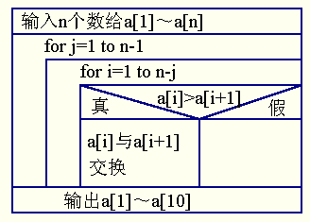
自学：冒泡排序（Bubble Sort）N-S图
用两层嵌套循环实现

Slide 62
冒泡排序（Bubble Sort）--时间复杂度分析
冒泡排序，输入长度是排序的数据个数n；
循环体中的条件语句if (a[i]>a[i+1])所耗时间是与n无关的常数，记为O(1)；
条件语句中的三条赋值语句：int t=a[j]; a[i]=a[i+1]; a[i+1]=t;所耗费的时间是与n无关的常数，其所耗时间记为O(1)；
条件语句的主体，即三条赋值语句int t=a[i]; a[i]=a[i+1]; a[i+1]=t;可能执行，也可能不执行；
由于我们考虑最坏情况下的运行时间，可假设条件语句的主体都执行；
因此，内层循环（i循环）循环体所耗时间为O(1)；（常数）
//对n个元素进行升序排序
void bubbleSort(int data[],int n)
{
for (int j=0;j<=n-1;j++)
for (int i=0;i<=n-j-2;i++)
{
if (data[i]>data[i+1])
{
int t=data[i];
data[i]=data[i+1];
data[i+1]=t;
}
}
}

Slide 63
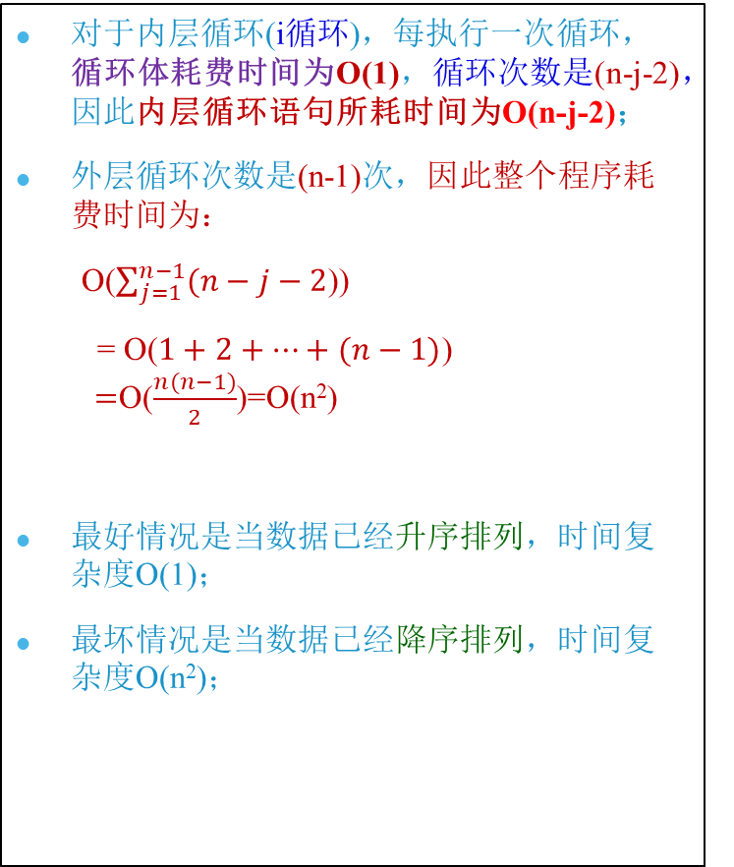
冒泡排序（Bubble Sort）--时间复杂度分析
对于内层循环(i循环)，每执行一次循环，循环体耗费时间为O(1)，循环次数是(n-j-2)，因此内层循环语句所耗时间为O(n-j-2)；
外层循环次数是(n-1)次，因此整个程序耗费时间为：
O($\sum_{j=1}^{n−1}{(n−j−2}$))
= O($1+2+…+(n−1)$) $=$O($\frac{n(n−1)}{2}$)=O(n²)
最好情况是当数据已经升序排列，时间复杂度O(1)；
最坏情况是当数据已经降序排列，时间复杂度O(n²)；
//对n个元素进行升序排序
void bubbleSort(int data[],int n)
{
for (int j=0;j<=n-1;j++)
for (int i=0;i<=n-j-2;i++)
{
if (data[i]>data[i+1])
{
int t=data[i];
data[i]=data[i+1];
data[i+1]=t;
}
}
}

Slide 64
课后练习：归并排序
如果有两组数据，已经按升序排列；
如果将这两组数据组合在一起，仍然按照升序排列；
假设每组数据的个数是n；
是否能在O(n)的时间复杂度内完成？
算法思想
  Step 1：定义合适的数据结构，表达两组数据与排序后的数据；如数组；
  Step 2：设定两个指针（下标），初值分别为两个已经排序序列的起始位置;
  Step 3：比较两个指针（下标）所指向的元素，选择较小小的元素放入到合并空间，并移动较小元素的指针到下一位置；
  重复step 3直到某一指针（下标）超出序列尾；
  Step 4：将另一序列剩下的所有元素直接复制到合并序列尾；

Slide 65
课后练习：归并排序
设有两组有序数据，分别有M与N个元素，记为a[M]与b[N]
M个元素
N个元素
a
b
i
j
M+N个元素
c
a[0]与b[0]的较小者
运算过程中，如果数组a与b中有一个其元素已全部放入c中，则将另一个数组的剩余元素放到c的尾部。
时间复杂度为O(M+N)，记为O(n)

Slide 66
6.5 递推
递推算法是一种用若干步可重复运算来描述复杂问题的方法；
如计算n!
  0!=1，n!=n*(n-1)!
  unsigned long long fact[n];
  fact[0]=1,fact[1]=1 （边界条件）
  fact[n]=n*fact[n-1] （通项公式，递推公式）
通过数学推导，将复杂的运算化解为若干重复的简单运算；
充分利用计算机擅长于重复处理的特点；

Slide 67
自学：递推例---5人捕鱼
A、B、C、D、E 五人合伙夜间捕鱼，凌晨时都疲惫不堪，各自在河边的树丛中找地方睡着了；
日上三竿，A 第一个醒来，他将鱼平均分作五份，把多余的一条扔回湖中，拿自己的一份回家去了；
B第二个醒来，也将鱼平均分为五份，扔掉多余的一条，只拿走自己的一份；
接着 C、D、E 依次醒来，也都按同样的办法分鱼；
问：
  五人至少合伙捕到多少条鱼？
  每个人醒来后看到的鱼少条数是多
？

Slide 68
自学：递推例---5人捕鱼
假定A、B、C、D、E 五人的编号分别为1、2、3、4、5；
整数数组 fish[k] 表示第 k 个人所看到的鱼数；
fish[1] 表示A所看到的鱼数，fish[2] 表示 B 所看到的鱼数，以此类推；
从fish[1]递推到fish[5]的过程与条件：
  fish[1]： A所看到鱼的数量，即合伙捕到鱼的总数；
    A将自己看到的鱼fish[1]扔掉一条后5等分，自己拿走一份，拿走的部分是(fish[1] -1)/5，剩余的部分是(fish[1] -1)/5*4，即B看到的数量；
    要求fish[1] 是整数，且满足(fish[1] -1)%5==0，或 fish[1] %5==1；
  fish[2]=(fish[1]-1)*4/5，B所看到的鱼数；
    fish[2]是A拿走后剩余的4份，因此应满足fish[2]%4==0；
    fish[2]还要扔掉一条后5等分，因此还应满足fish[2]%5==1；
  fish[3]=(fish[2]-1)*4/5，C所看到的鱼数;//fish[3]%4==0 && fish[3]%5==1;
  fish[4]=(fish[3]-1)*4/5，D所看到的鱼数;//fish[4]%4==0 && fish[4]%5==1;
  fish[5]=(fish[4]-1)*4/5，E所看到的鱼数;//fish[5]%4==0 && fish[5]%5==1;

Slide 69
自学：递推例---5人捕鱼
由fish[1]递推到fish[5]一般式为：
  fish [i] = (fish [i-1]–1) *4/5，且满足
  fish[1]%5==1， fish[i]%4==0 && fish[i]%5==1 ；i = 2, 3,4,5；
该式根据 A 看到的鱼数去推算 B 看到的鱼数，再推算 C 看到的鱼数，以此类推；
题目的要求是求 A 看到的鱼数，需要倒过来递推；
因此由fish[5]递推到fish[1]一般式为：
  fish[i-1] = fish[i] * 5/4 +1，且满足
  fish[1]%5==1， fish[i]%4==0 && fish[i]%5==1, i = 5, 4,3,2；

Slide 70
自学：递推例---5人捕鱼
题目问5人至少捕鱼多少条？
可以将fish[5]从小往大枚举；
  满足fish[5] %4==0&& fish[5] %5==1的最小值是16，以后累加20；
  由于采用枚举法， fish[5]可以从1开始枚举；
  如果fish[5]从6开始枚举，每次+5，能够保证fish[5] %5=1，减少检测次数（从16开始检测，以后累加20会更好）；
算法描述：
  Step 1 先试探 E 所看到的鱼数最少为 6 条，即 fish[5] 初始化为 6；Step 2 从fish[5]递推到 fish[1] ；
    Step 2.1 如果fish[i]%4!=0 || fish[i]%5!=1 (i=5,4,3,2)，转Step 3；
    Step 2.2 如果fish[1]%5= =1，转Step 4；否则， 转Step 3；
  Step 3 fish[5]= fish[5]+5，转Step 2；
  Step 4 输出fish[i]， i = 1,2, 3,4,5，算法结束；

Slide 71
自学：递推例---5人捕鱼—参考程序
  void catchFish(int fish[]); // void catchFish(int []);
  int main(int argc, char* argv[])
  {
  int fish[6]={1,1,1,1,1,1}; //利用了fish[1]~fish[5]
  catchFish(fish);
  for (int i=1;i<=5;i++)
  printf(“%d ”,fish[i]);
  }

Slide 72
自学：递推例---5人捕鱼—参考程序
  void catchFish (int fish[])
  {
  int i=0;
  do
  {
  fish[5]=fish[5]+5; //fish[5]初始化16，累加20效率更高
  for (i=4; i>=1; i--)
  {
  if (fish[i+1]%4 !=0 || fish[i+1]%5 !=1 ) //fish[2]~fish[5]需要满足
  break;
  else
  fish[i]=fish[i+1]*5/4+1;
  }
  } while( i>=1 );
  }
  运行结果：3121 2496 1996 1596 1276

Slide 73
6.5.1 递推序列
一个序列从某一项开始，它的任何一项都可以用前面的若干项来确定，这样的序列称为递推序列；
表示某项与前面的若干项的关系称为递推关系；
如等差序列、等比序列等都是递推序列；

Slide 74
6.5.2 递推算法的程序实现
利用循环结构，从边界条件出发，利用通项公式通过递推过程就可以求解；

Slide 75
自学：王小二切大饼
例
  王小二自夸刀工不错，有人放一张大饼在砧板上，问他“饼不许离开砧板，切100刀最多能分成多少块？”
  若在切法上让每两条线都有交点，令q(n)为大饼切n刀能分成的块数，分析可知：
    q(1)=1+1=2;
    q(2)=1+1+2=4;
    q(3)=1+1+2+3=7;
  若在切法上让每两条线都有交点，可以归纳出
    q(n)=q(n-1)+n;
    q(0)=1（边界条件）

Slide 76
自学：王小二切大饼参考程序
  //令q(n)为大饼切n刀能分成的块数
  int n=100;
  int q[n+1];
  int main()
  {
  q[0]=1;
  for (int i=1; i<=n; i++)
  q[i]=q[i-1]+i;
  }
  printf(“切100刀后可得 %d 块\n”,q[n]);
  return 0;

Slide 77
课后练习：利用递推算法求阶乘
递推公式 ：fact[0]=fact[1]=1，fact[n]=n*fact[n-1] ;
  const int N=20; //求20!
  int main()
  {
  unsigned long long fact[N+1]; //fact[k]存放k!
  fact[0]=1; //0!=1;
  for (int i=1; i<=N; i++)
  {
  fact[i]=i*fact[i-1]; //fact[i]=i!
  printf(“%d!= %llu\n”,i,fact[i]);
  }
  return 0;
  }

Slide 78
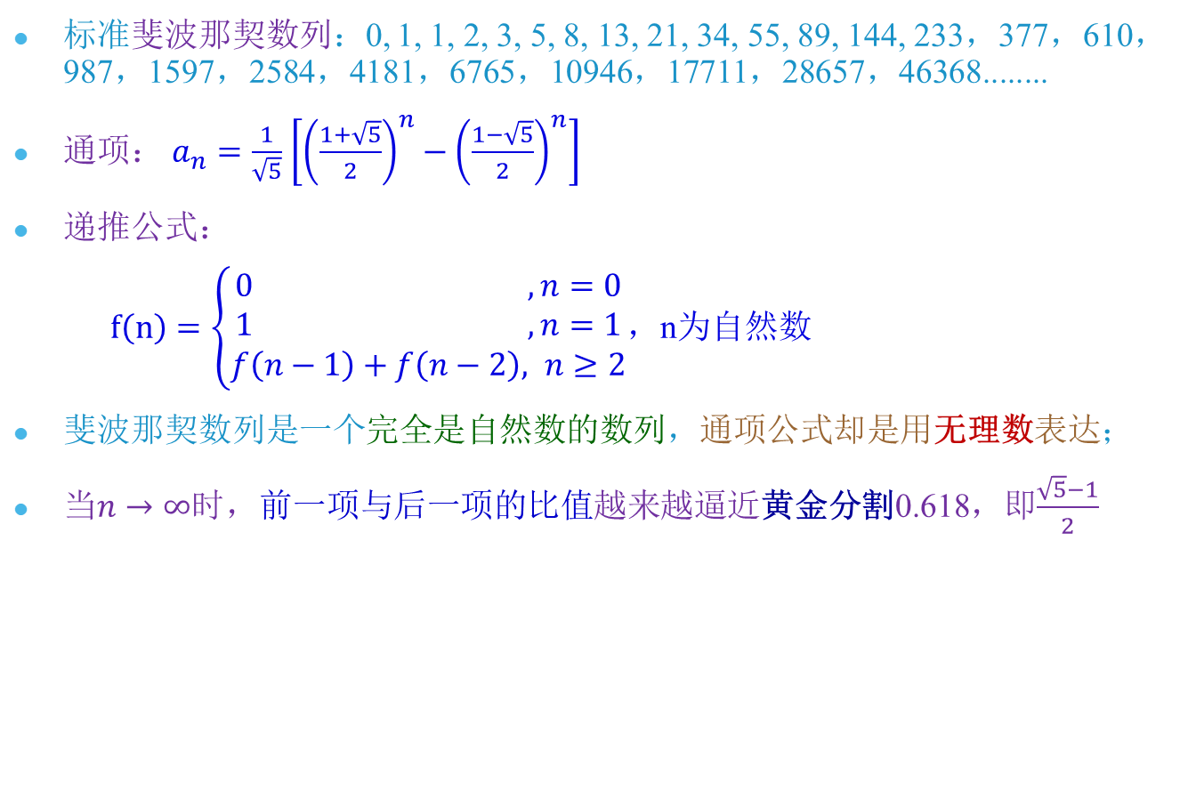
利用递推计算Fibonacci sequence
标准斐波那契数列：0, 1, 1, 2, 3, 5, 8, 13, 21, 34, 55, 89, 144, 233，377，610，987，1597，2584，4181，6765，10946，17711，28657，46368........
通项： $a_{n}=\frac{1}{\sqrt{5}}$ $\left[{\left(\frac{1+\sqrt{5}}{2}\right)}^{n}−{\left(\frac{1−\sqrt{5}}{2}\right)}^{n}\right]$
递推公式：
$f\left(n\right)=\left\{\begin{aligned}0 ,n=0 \\ 1 ,n=1 \\ f\left(n−1\right)+f\left(n−2\right), n≥2\end{aligned}\right.$，n为自然数
斐波那契数列是一个完全是自然数的数列，通项公式却是用无理数表达；
当$n→∞$时，前一项与后一项的比值越来越逼近黄金分割0.618，即$\frac{\sqrt{5}−1}{2}$

Slide 79
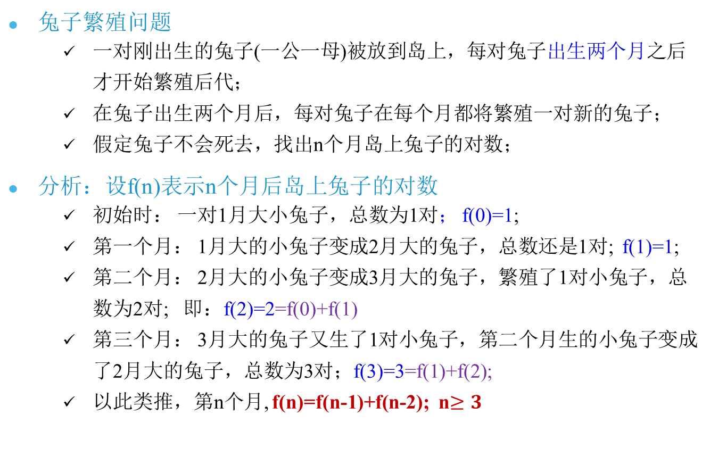
自学与课后练习：斐波那契序列--例
兔子繁殖问题
  一对刚出生的兔子(一公一母)被放到岛上，每对兔子出生两个月之后才开始繁殖后代；
  在兔子出生两个月后，每对兔子在每个月都将繁殖一对新的兔子；
  假定兔子不会死去，找出n个月岛上兔子的对数；
分析：设f(n)表示n个月后岛上兔子的对数
  初始时： 一对1月大小兔子，总数为1对； f(0)=1;
  第一个月： 1月大的小兔子变成2月大的兔子，总数还是1对; f(1)=1;
  第二个月： 2月大的小兔子变成3月大的兔子，繁殖了1对小兔子，总数为2对; 即：f(2)=2=f(0)+f(1)
  第三个月： 3月大的兔子又生了1对小兔子，第二个月生的小兔子变成了2月大的兔子，总数为3对；f(3)=3=f(1)+f(2);
  以此类推，第n个月, f(n)=f(n-1)+f(n-2); n$≥3$

Slide 80
自学与课后练习：斐波那契序列例
青蛙跳台阶问题
  有n个台阶，每次青蛙可以选择跳1个台阶或者2个台阶，青蛙爬到第n个台阶，共有多少种走法？
分析：设f(n)表示青蛙爬到第n个台阶的所有走法；
  根据题意，青蛙跳到第n个台阶的走法
    从第(n-1)个台阶，再跳1个台阶到达第n个台阶；
    从第(n-2)个台阶，再跳2个台阶到达第n个台阶；
    因此有递推关系，f(n)=f(n-1)+ f(n-2) ，n>2;
  其中，
    f(1)=1 （只有1种走法：一步迈1个台阶，表示为1）
    f(2)=2 （可有2种走法：两个1步，或一个2步，表示为11或2）
思考：
  有n个台阶，每次青蛙可以选择跳1个台阶、2个台阶，或者3个台阶，青蛙跳到第n个台阶，共有多少种走法？
    1个台阶一种走法:1；2个台阶2种走法:11,2；3个台阶4种走法：111,12,21,3

Slide 81
自学与课后练习：斐波那契序列例
找零问题：
  一个商店只有1元和2元硬币，对于n元现金，有多少种找零方法？
分析：设f(n)表示n元现金所有的找零方法；
  原问题分解为2个子问题
    目前有n-1元钱，再找一个1元硬币，即可将n元现金换成零钱；
    目前有n-2元钱，再找一个2元硬币，即可将n元现金换成零钱；
    以此类推，f(n)=f(n-1)+ f(n-2) ，n>2;
  其中，
    f(1)=1 （只有1种找零方法：1个一元硬币）
    f(2)=2 （可有2种找零方法：两个1元，或一个2元，表示为11或2）
在求解问题时，如果能够把一个问题抽象成一个已知的模型，则问题很容易解决。（上述问题都可抽象为斐波那契序列）

Slide 82
课后练习：递推求解Fibonacci sequence
int main()
{
int n;
scanf(“%d”,&n); //计算斐波那契序列的第n项
unsigned long long fib[n+1];
fib[0]=0;
fib[1]=1;
for (int i=2;i<=n;i++)
fib[i]=fib[i-1]+fib[i-2]; //递推
for (int i=0;i<=n;i++) //输出Fibonacci sequence
printf(“%llu, ”, fib[i]);
return 0;
}

Slide 83
课后练习：利用线性同余法产生伪随机数
函数rand()产生0~0x7FFF之间的随机数（整数）；
  int rand(void); //stdlib.h
  思考：
    如何产生一个0~99之间的随机整数？
    如何产生一个[0,1]之间的随机小数？
每次重启IDE，运行下述程序段，产生的随机数序列均相同；
  int a[10]; for (int i=0;i<10;i++) a[i]=rand();
  因为每次运行时，rand()的种子都相同；
函数srand()用于设置随机数的种子；
  void srand(unsigned seed); //stdlib.h
  常把种子设置成当前时间（每次运行，种子都不同）
    srand(time(0)); //srand(time(NULL)); //time.h
    int a[10]; for (int i=0;i<10;i++) a[i]=rand();
    每次重新启动IDE，可产生不同的随机数序列；

Slide 84
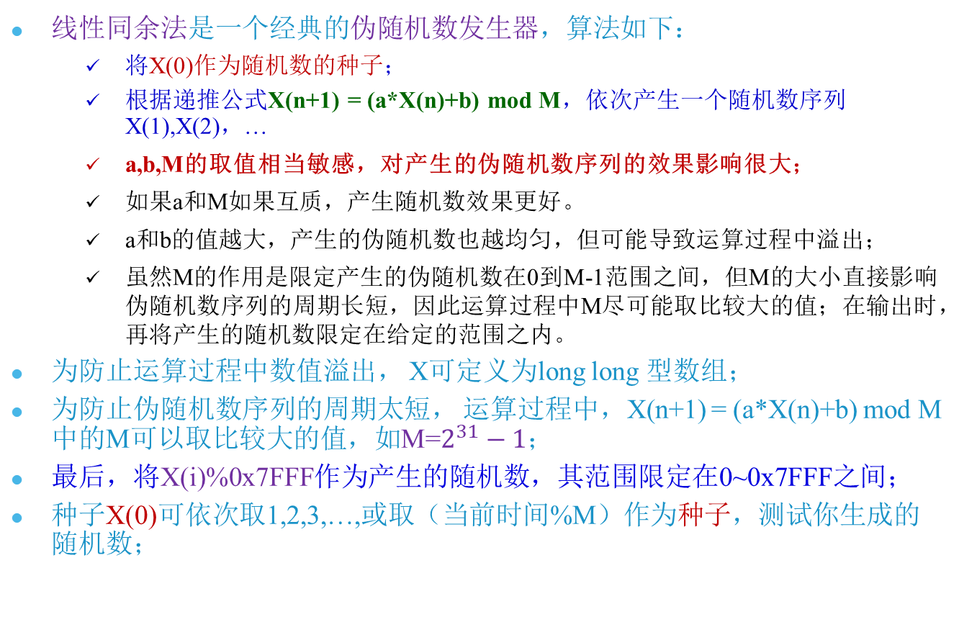
自学与课后练习： 利用线性同余法产生伪随机数
线性同余法是一个经典的伪随机数发生器，算法如下：
  将X(0)作为随机数的种子；
  根据递推公式X(n+1) = (a*X(n)+b) mod M，依次产生一个随机数序列X(1),X(2)，…
  a,b,M的取值相当敏感，对产生的伪随机数序列的效果影响很大；
  如果a和M如果互质，产生随机数效果更好。
  a和b的值越大，产生的伪随机数也越均匀，但可能导致运算过程中溢出；
  虽然M的作用是限定产生的伪随机数在0到M-1范围之间，但M的大小直接影响伪随机数序列的周期长短，因此运算过程中M尽可能取比较大的值；在输出时，再将产生的随机数限定在给定的范围之内。
为防止运算过程中数值溢出， X可定义为long long 型数组；
为防止伪随机数序列的周期太短， 运算过程中，X(n+1) = (a*X(n)+b) mod M中的M可以取比较大的值，如M=$2^{31}−1；$
最后，将X(i)%0x7FFF作为产生的随机数，其范围限定在0~0x7FFF之间；
种子X(0)可依次取1,2,3,…,或取（当前时间%M）作为种子，测试你生成的随机数；

Slide 85
自学与课后练习：利用线性同余法产生伪随机数
  void RAND(unsigned seed, int n)
  {
  int a=1234567, b=7654321;
  int MOD=0x7FFF;
  int M=pow(2,31)-1; //防止伪随机数序列的周期太短
  long long R[n]; //防止运算过程溢出
  R[0]=seed%M; //如果利用当前时间作为种子，可能溢出，故取余；
  for (int i=1;i<n;i++) ////防止伪随机数序列的周期太短
  R[i]=(a * R[i-1] + b)%M;
  for (int i=0;i<n;i++)
  printf(“%d ”,R[i]%MOD); //限定随机数范围：0~0x7FFF
  //printf("%d ",R[i]%100);
  }
  //调用例：RAND(1)， RAND(8)， RAND((unsigned)time(NULL));
  //思考：按照上述方法，每次调用RAND函数，会依次产生n个随机数；
  // 而每次调用C函数rand()，只产生一个随机数；
  // 但连续调用，会产生不同的随机数。HOW？

Slide 86
迭代
迭代是重复反馈过程的活动，通常是为了逼近所期望的目标或结果；
每一次对过程的重复称为一次“迭代”；
每一次迭代得到的结果作为下一次迭代的初始值；
编程实现迭代
  对变量赋予一个初始值；
  利用变量的当前值推出变量的一个新值，作为下一次迭代的初始值；
  直到满足迭代的结束条件为止。

Slide 87
课后练习：迭代—计算Fibonacci sequence
#include <stdio.h>
int main()
{
scanf("%d",&n);
unsigned long long a,b,c;
a=0;
b=1;
printf("%llu,%llu,",a,b);
for (int i=3;i<=n;i++)
{
c=b+a;
a=b;
b=c;
printf("%llu,",c);
}
return 0;
}
#include <stdio.h>
int main()
{
scanf("%d",&n);
unsigned long long a,b;
a=0;
b=1;
printf("%llu,%llu,",a,b);
for (int i=3;i<=n;i++)
{
b=b+a;
a=b-a;
printf("%llu,",b);
}
return 0;
}

Slide 88
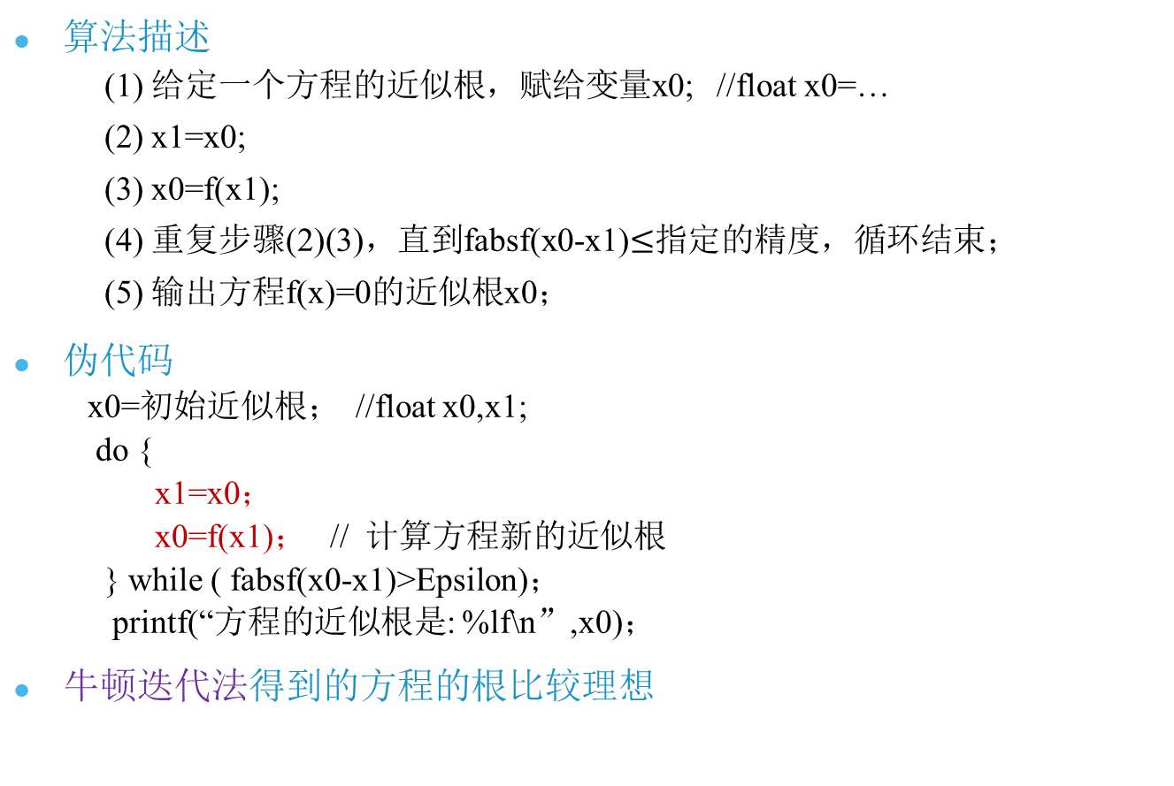
课后练习：迭代—求方程f(x)=0的近似根
算法描述
  (1) 给定一个方程的近似根，赋给变量x0; //float x0=…
  (2) x1=x0;
  (3) x0=f(x1);
  (4) 重复步骤(2)(3)，直到fabsf(x0-x1)$≤$指定的精度，循环结束；
  (5) 输出方程f(x)=0的近似根x0；
伪代码
    x0=初始近似根； //float x0,x1;
    do {
    x1=x0；
    x0=f(x1)； // 计算方程新的近似根
    } while ( fabsf(x0-x1)>Epsilon)；
    printf(“方程的近似根是: %lf\n”,x0)；
牛顿迭代法得到的方程的根比较理想

Slide 89
课后练习：迭代--验证角谷猜想
日本数学家角谷静夫在研究自然数时发现了一个现象：
  对于任意一个自然数 n ;
  若 n 为偶数，则将其除以 2 ；
  若 n 为奇数，则将其乘以 3 ，然后再加 1;
  如此经过有限次上述运算后，n总可以得到自然数1;
伪代码
    输入自然数n；
    while (n!=1)
    {
    if n 为偶数
    n=n/2;
    else
    n=n*3+1;
    输出n；
    }

Slide 90
6.6 指针与数组
int a[8]；
可以理解为：
  数组名a是数组的第一个元素即a[0]的地址；
  也可以说数组名a是一个指向数组第一个元素a[0]的指针，因此，printf(“%d”,*a); //输出a[0]的值；
  若 int b；b=*a，等价于 b=a[0];
数组名a是一个常量（常量指针）
  数组名a永远指向a[0];
  a指向的位置（a的值）不允许更改；
  也就不能对a进行赋值；
  如 int a[10], b[10]; a=b;是不允许的；
a
a[0]
a[1]
a[2]
a[3]
a[4]
a[5]
a[6]
a[7]
0
1
4
9
16
25
36
49

Slide 91
指针与数组
可以定义一个与数组元素同类型的指针变量，通过该指针变量访问数组
  int a[8]；
  int *p;
  p=a; //等价于 p=&a[0];
  p与a等价；
  *(a+i)等价于a[i];
  *(p+i)等价于a[i];
  p=a, p+=i; //*p等价于a[i]
  p=a; // p[i] 等价于a[i]
a[i], *(a+i), *(p+i), p[i] 是等价的；
注意p与a的区别
  p++可以。（p=p+1，实质上是加了4个字节）
  a++不可以（数组名是常量指针，数组名永远指向a[0]）
a
a[0]
a[1]
a[2]
a[3]
a[4]
a[5]
a[6]
a[7]
0
1
4
9
16
25
36
49
p
关于p[i]的理解：
数组名a是一个指针，p也是一个指针
可以通过p[i]访问a[i]

Slide 92
通过指针访问数组元素
利用指针访问数组元素
  int a[8];
  int *p;
  a[7]= -1; //一组数据的结束标记
  for (int i=0;i<=6;i++) //对数组a各元素赋值
  a[i]=i*i;
  //利用指针访问数组
  p=a; //p=&a[0];
  while (*p != -1)
  printf(“%d ”,*p++); //先取*p，然后p++
  printf(“\n”);
  //将指向数组的指针理解为数组名
  p=a; // p重新指向a[0]
  for (int i=0;i<7;i++)
  printf(“%d ”,p[i]); //a与p等价
a
a[0]
a[1]
a[2]
a[3]
a[4]
a[5]
a[6]
a[7]
0
1
4
9
16
25
36
-1
p

Slide 93
课后练习：利用指针访问整型数组元素
数组名是个常量指针
  int n=8;
  int a[n], b[n]; //整型数组与整型指针
  int *ap=a,*bp=b;
  //相当于 ap=&a[0], bp=&b[0];
  for (int i=0;i<n;i++)
  *ap++=i*i; //a[i]=i*i;
  //思考： 此时，ap-a =?
  ap=a;
  for (int i=0;i<n;i++)
  *bp++=*ap++; //b[i] = a[i];
  bp=b;
  for (int i=0;i<n;i++)
  printf(“a[%d]=%d ”,i, *bp++);
a
a[0]
a[1]
a[2]
a[3]
a[4]
a[5]
a[6]
a[7]
0
1
4
9
16
25
36
49
ap
此时，ap指向a[7]的后一个字节的位置,故 ap-a=8

Slide 94
课后练习：利用指针访问浮点数组元素
数组名是个常量指针
  int n=10;
  float a[n], b[n]; //浮点型数组与浮点型型指针
  float *ap=a,*bp=b;
  //相当于 ap=&a[0], bp=&b[0];
  for (int i=0;i<n;i++)
  *ap++=i*i; //a[i]=i*i;
  //思考 ap-a =?
  ap=a;
  for (int i=0;i<n;i++)
  *bp++=*ap++; //b[i] = a[i];
  bp=b;
  for (int i=0;i<n;i++)
  printf(“a[%d]=%f ”,i, *bp++);
a
a[0]
a[1]
a[2]
a[3]
a[4]
a[5]
a[6]
a[7]
0
1.0
4.0
9.0
16.0
25.0
36.0
49.0
ap

Slide 95
6.8 二维数组的定义
二维数组的定义
  类型说明符 数组名1[行常量表达式1][列常量表达式1],
  数组名2[行常量表达式2][列常量表达式2]……;
例如：int a[3][4]; a为3×4(3行4列)的整型数组；
float b[5][10];b为5×10(5行10列)的浮点型数组；
二维数组定义中的第1个下标表示该数组具有的行数，第2个下标表示该数组具有的列数，两个下标之积是该数组具有的数组元素的个数；
与一维数组一样，二维数组中的每个数组元素的数据类型均相同。
C语言中，二维数组的存放规律是“按行排列”，存储在一段连续的内存空间中。

Slide 96
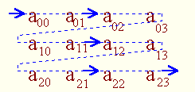
二维数组的机内存储
二维数组的元素在内存中的存放顺序：
按行存放，即：先顺序存放第一行的元素，再存放第二行的元素；
最右边的下标变化最快，第一维的下标变化最慢；

Slide 97
二维数组的机内存储
例如：整型数组 b[3][3]={ {1,2,3}, {4,5,6}, {7,8,9} };
地址 值 数组元素
3000H
3002H
3004H
3006H
3008H
300AH
300CH
300EH
3010H
1
2
3
b[0][0]
b[0][1]
b[0][2]
b[1][0]
b[1][1]
b[1][2]
b[2][0]
b[2][1]
b[2][2]
4
5
6
789

Slide 98
关于二维数组元素的存放方式
二维数组的存放规律是“按行排列”，存储在一段连续的内存空间中。
思考：为什么要关心二维数组的存放方式？
考察下述两段代码访问内存的位置，进而考察其执行性能（结合后续课程中的cache, virtual memory等相关内容理解）
int n=128;
int a[n][n];
for (int i=0; i<n; i++)
for (int j=0; j<n; j++)
a[i][j]=0; //按行访问
int n=128;
int a[n][n];
for (int i=0; i<n; i++)
for (int j=0; j<n; j++)
a[j][i]=0; //按列访问

Slide 99
二维数组的初始化
分行赋值，如：
  int a[3][4] = {{1,2,3,4},{5,6,7,8},{9,10,11,12}}；
全部数据写在一个大括号内，如:
  int a[3][4]= {1,2,3,4,5,6,7,8,9,10,11,12}；
部分元素赋值，如:
  int a[3][4] = {{1},{5},{9}}；
  仅对a[0][0]、a[1][0]、a[2][0]赋值，其余元素未赋值；
  有的编译器为未赋值元素自动赋初值0；
  建议：自己显式地为其余的数组元素设置初值，不要依赖于编译器的默认设定；

Slide 100
课后练习：二维数组的初始化
如果对全部元素初始化，则第一维的长度可以不指定，但必须指定第二维的长度；
  指定第二维长度，不指定第一维的长度，能根据全部的初始化数据确定出第一维 的长度；
  但指定第一维的长度，不指定第二维的长度，无法根据初始化数据推断出第一维的长度；
例如:
int a[3][4]={1,2,3,4,5,6,7,8,9,10,11,12};
与下面定义等价：
int a[ ][4] ={1,2,3,4,5,6,7,8,9,10,11,12}; //可推出a[3][4]； why？不建议
int [3][] ={1,2,3,4,5,6,7,8,9,10,11,12}; // a[3][?]，无法推出第二维长度

Slide 101
自学与课后练习： 二维数组的初始化
int a[ ][4] ={1,2,3,4,5,6,7,8,9,10,11,12};
  数据按行存储；
  已知有4列；
  会将12个数据每4个一组作为一行存储，可分成3行；
  故可推出第一维大小是3；
  即使int a[ ][4] ={1,2,3,4,5,6,7,8,9,10}; //推出数组有3行
int [3][] ={1,2,3,4,5,6,7,8,9,10,11,12};
  数据按行存储；
  没有指定列数；
  无法确定将几个数据作为一行存储；//编译器没有达到人的智能高度
  无法推出第二维的大小；

Slide 102
二维数组的引用
用数组名和下标引用元素。例:
  float a[2][3]; 有6个元素，按如下方式引用各元素：
  a[0][0]、a[0][1]、a[0][2]、a[1][0]、a[1][1]、a[1][2] （下标从0始）
注意：数组float a[2][3]中无元素a[2][3]。
二维数组：可直观地表示矩阵等结构
利用二重循环+二维数组，容易完成矩阵的转置、加减、乘法等运算；

Slide 103
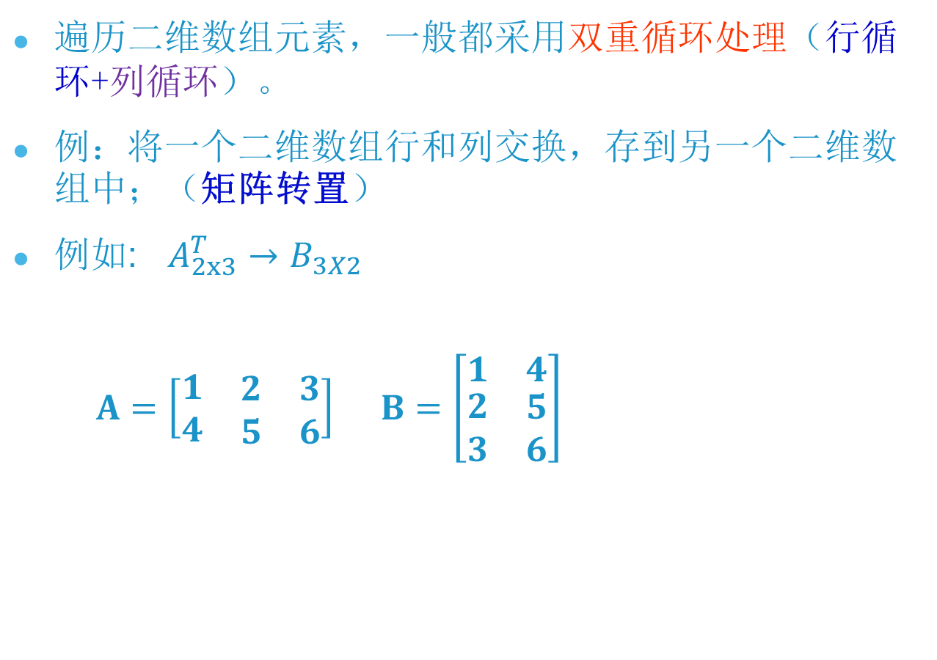
二维数组应用举例
遍历二维数组元素，一般都采用双重循环处理（行循环+列循环）。
例：将一个二维数组行和列交换，存到另一个二维数组中；（矩阵转置）
例如: $A_{2x3}^{T}→B_{3X2}$
$A=\left[\begin{matrix}1 & \begin{matrix}2 & 3\end{matrix} \\ 4 & \begin{matrix}5 & 6\end{matrix}\end{matrix}\right] B=\left[\begin{matrix}1 & 4 \\ \begin{matrix}2 \\ 3\end{matrix} & \begin{matrix}5 \\ 6\end{matrix}\end{matrix}\right]$

Slide 104
课后练习：矩阵转置
算法： b[j][i] = a[i][j]
程序：
  int main()
  {
  int a[2][3] = {{1,2,3},{4,5,6}};
  int b[3][2], i,j;
  printf("array a:\n");
  for(i=0;i<=1;i++) /* 0～1行 */
  {
  for(j=0;j<=2;j++) /* 0～2列 */
  {
  printf("%5d",a[i][j]);
  b[j][i] = a[i][j];
  printf("\n");
}
  }
  //输出转置后的矩阵
  printf("array b:\n");
  for(i=0;i<3;i++)
  {
  for(j=0;j<2;j++)
  printf("%5d",b[i][j]);
  /*输出一行后换行 */
  printf("\n");
  }
  return 0;
  }

Slide 105
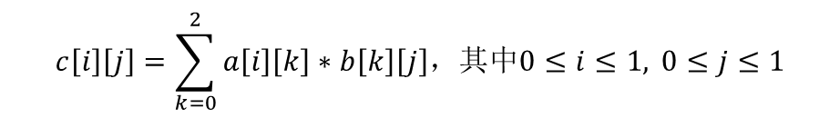
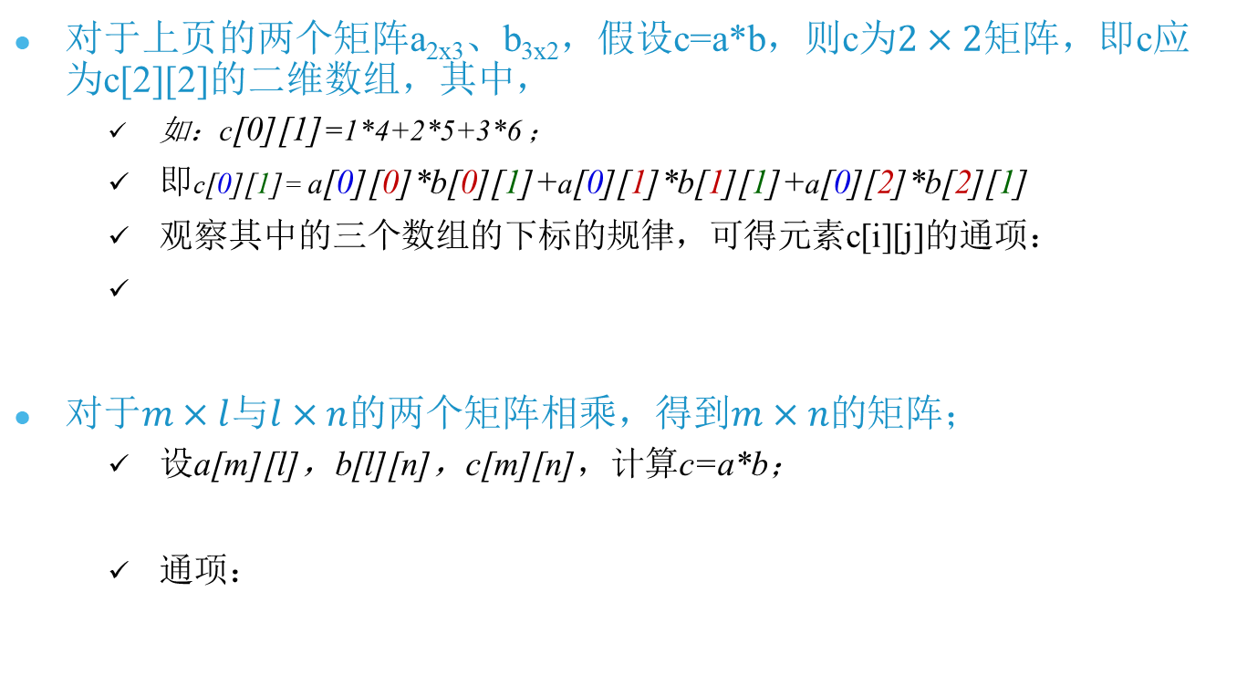
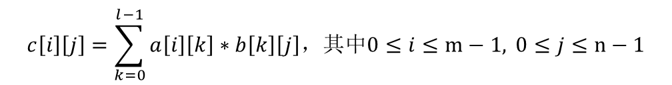
矩阵乘法
对于上页的两个矩阵a_{2x3}、b_{3x2}，假设c=a*b，则c为$2×2$矩阵，即c应为c[2][2]的二维数组，其中，
  如：c[0][1]=1*4+2*5+3*6 ；
  即c[0][1]= a[0][0]*b[0][1]+a[0][1]*b[1][1]+a[0][2]*b[2][1]
  观察其中的三个数组的下标的规律，可得元素c[i][j]的通项：
对于$m×l$与$l×n$的两个矩阵相乘，得到$m×n$的矩阵；
  设a[m][l]，b[l][n]，c[m][n]，计算c=a*b；
  通项：
$$c\left[i\right]\left[j\right]=\sum_{k=0}^{2}{a\left[i\right]\left[k\right]∗b\left[k\right]\left[j\right]，其中0≤i≤1, }0≤j≤1$$
$$c\left[i\right]\left[j\right]=\sum_{k=0}^{l−1}{a\left[i\right]\left[k\right]∗b\left[k\right]\left[j\right]，其中0≤i≤m−1, }0≤j≤n−1$$

Slide 106
课后练习：矩阵乘法—参考代码
算法： c[i][j]=c[i][j]+a[i][k]+b[k][j]
程序：
  int main()
  {
  int a[2][3] = {{1,2,3},{4,5,6}};
  int b[3][2] {{1,2},{3,4},{5,6}};
  int c[2][2]; //2x2矩阵
  printf("array a:\n");
  for(int i=0;i<2;i++)
  for(int j=0;j<2;j++)
  {
  c[i][j]=0; //累加，一定要初始化
  for (int k=0;k<3;k++)
  c[i][j] += a[i][k]*b[k][j];
  }
  }
  //输出
  printf("array c:\n");
  for(i=0;i<2;i++)
  {
  for(j=0;j<2;j++)
  printf("%5d",c[i][j]);
  printf("\n");
  }
  return 0;
  }

Slide 107
课后练习：求矩阵的最大元素
有一个3×4的矩阵，要求编程序以求出其中值最大的那个元素的值及其所在的行号和列号。
算法：
  首先把第一个元素a[0][0]作为临时最大值max；
  然后把临时最大值max与每一个元素a[i][j]进行比较，若a[i][j]>max，把a[i][j]作为新的临时最大值，并记录下其下标i和j；
  当全部元素比较完后，max是整个矩阵全部元素的最大值；

Slide 108
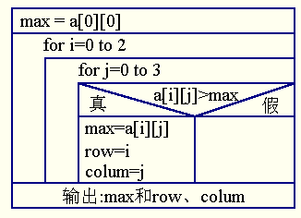
求矩阵的最大元素
程序NS图：

Slide 109
多维数组
当数组元素的下标在2个或2个以上时，该数组称为多维数组。其中以2维数组最常用。
定义多维数组：类型说明 数组名[整型常数1] [整型常数2]… [整型常数k]；
例如：int a[2][3][3];
  定义了一个三维数组a，其中每个数组元素为整型，总共有2x3x3=18个元素；
对于三维数组，整型常数1，整型常数2，整型常数3可以分别看作“深”维（或：“页”维）、“行”维、“列”维。可以将三维数组看作一个元素为二维数组的一维数组。三维数组在内存中先按页、再按行、最后按列存放；
多维数组的数组元素的引用：数组名[下标1] [下标2]… [下标k]。多维数组的数组元素可以在任何相同类型变量可以使用的位置引用。只是同样要注意不要越界。

Slide 110
三维数组的元素排列顺序
数组int a[2][3][3]字内存中的排列规律：
  第一维的下标变化最慢，最右边的下标变化最快；
a[0][0][0]→a[0][0][1]→a[0][0][2]→a[0][0][3]→
a[0][1][0]→a[0][1][1]→a[0][1][2]→a[0][1][3]→
a[0][2][0]→a[0][2][1]→a[0][2][2]→a[0][2][3]→
a[1][0][0]→a[1][0][1]→a[1][0][2]→a[1][0][3]→
a[1][1][0]→a[1][1][1]→a[1][1][2]→a[1][1][3]→
a[1][2][0]→a[1][2][1]→a[1][2][2]→a[1][2][3]→

Slide 111
指针数组的概念
指针数组：数组元素是某数据类型的指针；
定义整型指针数组 int* p[3];
  p是数组名，数组元素是整型指针；
  可以进行如下赋值运算
    int a=33, b=44, c=55, *p[3];
    p[0]=&a, p[1]=&b, p[2]=&c;
    *p[0]⬄a，*p[1]⬄b， *p[2]⬄c
  p是一个二级指针，即指向指针的指针
定义字符型指针数组 char *cp[3];
  p是数组名，数组元素是字符型指针；
  可以进行如下赋值运算
    char a,b,c, *cp[3];
    cp[0]=&a, cp[1]=&b, cp[2]=&c;
    *cp[0]⬄a，*cp[1]⬄b， *cp[2]⬄c
  cp是一个二级指针

Slide 112
进阶（超纲）：二级指针的概念
变量 内存单元 单元地址
int i, *p, **pp；
  定义整型二级指针pp；
若有如下赋值语句
  p=&i;
  pp=&p;
  则 i,*p, **pp是等价的；
….
678
….
…
1000
…..
2000
…..
i
1000
p
2000
二维数组名相当于一个二级指针
pp
2500

Slide 113

二维数组与指针数组
二维数组的理解：
  把二维数组的每一行理解为一个一维数组；
  二维数组可以看作是数组元素为一维数组的数组；
  二维数组a[3][4]理解为：
    有三个元素a[0]、a[1]、a[2]，每一个元素是一个包含4个元素的一维数组；
    第0行是一个包含4个整型数据的一维数组，数组名是a[0]；
    按照一维数组的访问方法，a[0][i] (i=0,1,2,3,4)是第0行一维数组中的第i个元素；

Slide 114
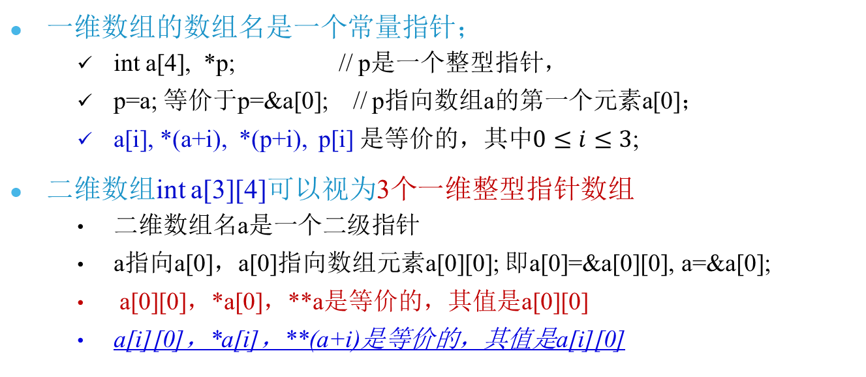
二维数组与指针数组
一维数组的数组名是一个常量指针；
  int a[4], *p; // p是一个整型指针，
  p=a; 等价于p=&a[0]; // p指向数组a的第一个元素a[0]；
  a[i], *(a+i), *(p+i), p[i] 是等价的，其中$0≤i≤3$;
二维数组int a[3][4]可以视为3个一维整型指针数组
  二维数组名a是一个二级指针
  a指向a[0]，a[0]指向数组元素a[0][0]; 即a[0]=&a[0][0], a=&a[0];
  a[0][0]，*a[0]，**a是等价的，其值是a[0][0]
  a[i][0]，*a[i]，**(a+i)是等价的，其值是a[i][0]

Slide 115
二维数组与指针数组
定义整型指针数组 int *p[3];
p是数组名，数组元素是整型指针；
因此可以进行如下赋值运算
  p[0]=a[0], p[1]=a[1],p[2]=a[2]; 等价于
  p[0]=&a[0][0], p[1]=&a[1][0],p[2]=&a[2][0];
类似于利用指针访问一维数组元素
  *p[i]即为a[i][0]，*(p[i]+1)即为a[i][1]，以此类推, *(p[i]+j)即为a[i][j] ；
  *p[i][j]即为a[i][j];

Slide 116
利用指针数组访问二维数组
  int row=3,col=4;
  int a[row][col];
  int *p[row]; //整型指针数组，每个元素是一个指向整型数据的指针；
  for (int i=0;i<row;i++)
  for (int j=0;j<col;j++)
  a[i][j] = i*i;
  for (int i=0;i<row;i++)
  p[i]=a[i]; //或p[i]=&&a[i][0];
  // 在二维数组中，a[i]是指向第i行数组的第0个元素的指针
  for (int i=0;i<row;i++)
  {
  for (int j=0;j<col;j++)
  printf(“%d ”, *p[i]++); //或 printf("%d ", *p[i][j]);
  printf("\n");
  }

Slide 117
考察二维数组在内存中的存储（按行连续存储）
  int row=3,col=4;
  int a[row][col];
  int *p; //定义一个整型指针；
  for (int i=0;i<row;i++)
  for (int j=0;j<col;j++)
  a[i][j] = i*i;
  p=*a; //或p=&a[0][0]; p=a[0];
  //理解成：整型指针p指向一维数组a[0]的第一个元素a[0][0];
  for (int i=0;i<row*col;i++)
  printf(“%d ”, *p++); //遍历二维数组a
注：从语句 int *p; p=*a中可以看出， 二维数组名a是一个指向指针的指针，即一个二级指针；

Slide 118
进阶（超纲）：指向指针数组名的指针
理解下述程序片段
  int a=44,b=55,c=66;
  int *p[3];
  p[0]=&a,p[1]=&b,p[2]=&c;
  for (int i=0;i<=2;i++)
  printf("*p[%d]=%d\n",i,*p[i]);
  int **pp=p; //pp指向p[0]，pp++指向p[1]
  printf("*pp=%d\n",*(*pp)); //**pp⬄*(*pp)⬄*(p[0])⬄a
  printf("*pp=%d\n",**pp++);
  printf("*pp=%d\n",**--pp);
  /思考：(*pp)++的语义是什么？

Slide 119
利用二级指针访问一维数组
int a[8] ={……};
int *p=a; //等价于p=a; p=&a[0]; 指针p指向一个整型数据；
int **pp=&p;
for (int i=0;i<8;i++)
{
printf(“%d ”,**pp);
// 相当于printf("%d ",*p);
(*pp)++; //相当于 p++;
}
变量 内存单元 地址
…
2000
…
1000
…
0
1
4
9
16
25
36
-1
pp
p
2000
a
a[0]
a[1]
a[2]
a[3]
a[4]
a[5]
a[6]
a[7]
1000
1004
1008
1012
1016
1020
1024
1028

Slide 120
编译器对一维数组名的解读
int a[8]，a相当于一个整型指针；
int **pp是个整型数据的二级指针；
若pp=&a; 编译器会提示如下错误信息：
  [Error] cannot convert 'int (*)[8]' to 'int**' in assignment;
编译器将&a解释为一个数组指针，不是一个简单的整型数据的二级指针；数组指针：指向数组的指针；
  数组指针int (*p)[8]，p指向一个有8个整型元素的数组；
  int (*p)[8]是个一维数组，有8个元素，元素的类型int，数组名是(*p)；
  因此，若让p指向数组a，(*p)与a等价，即p=&a；（*p=a不允许）
  可以认为p是一个指针，p的基类型是有8个元素的一维整型数组 a；
  使用: (*p)[i]; *(*p+i)访问数组元素
  思考：p+1的含义，加了几个字节？

Slide 121
编译器对一维数组名的解读
int a[8];
实质上，a, &a[0], &a三者的值是相同的，只是编译器对其解释或解读不同；
  a是一维数组的名字，可以理解为整型指针，指向数组的首元素a[0];
  int b=*a; 相当于b=a[0]; int b=**(&a); 相当于b=a[0];
  只不过a是一个常量指针，不允许修改；
  由于a指向的a[0]是一个整型数据，因此a+1实质上加了4个字节；
  a[0]是数组a的首元素，是一个整型数据，&a[0]仅仅是一个整型数据的地址；
  只是由于a[0]的位置特殊，其地址就是a；&a[0]+1也是+4；
  &a被解读成一个数组指针，即一个指向整个一维数组的指针；
  &a+1实质上+4*8个字节，即加了整个数组大小；
  int (*p)[8], p=&a; 使用：(*p)[i]是数组p所指向数组的第i个元素

Slide 122
编译器对二维数组名的解读
int a[3][4];
a[0],&a[0],&a[0][0] ,a, &a的值都是相同的；
只是编译器对它们的解读不同
  a[0]是数组a的首行元素组成的一维数组，a[0]是其数组名；
  根据编译器对一维数组名的理解，a[0]是个一级指针，指向数组a[0]的首元素a[0][0]；
  a[0]+1中地址+1的含义：相当于&a[0][0]+1;（即加上数组元素类型所占用的字节数，这里是整型数据，因此+4）
  只是由于a[0]的位置特殊，其地址就是a；
  &a[0]被解释为一个数组指针，指向一个数组；
  &a[0]+1中地址+1含义：加上数组a[0]的元素数*每个元素所占用的字节数；

Slide 123
编译器对二维数组名的解读
int a[3][4];
a[0],&a[0],&a[0][0] ,a, &a的值都是相同的；
只是编译器对它们的解读不同
  a[0][0]是二维数组a的首元素，也可以理解为一维数组a[0]的首元素；
  是一个普通的整型数据；&a[0][0]是二维数组a的起始地址；
  a是二维数组的名字,可以理解为：a指向a[0]，a[0]指向a[0][0]，因此a类似于一个二级整型指针，指向其首元素a[0][0]；
  int b；b=**a; 相当于b=a[0][0];
  int *bp; bp=*a; 相当于bp=&a[0][0], 即bp指向a的首元素， *bp=a[0][0];
  只不过a是一个二级常量指针，不允许修改；
  若int **p; p=a，则编译时出现如下错误信息：
    [Error] cannot convert 'int [3][4]' to 'int**' in assignment
    说明p的基类型与a的基类型还是不同，尽管a可以理解为二级指针；

Slide 124
编译器对二维数组名的解读
int a[3][4];
a,a[0],&a[0],&a[0][0] ,&a的值都是相同的；
只是编译器对它们的解读不同
  &a被解读成一个数组指针，即一个指向整个二维数组的指针；
  &a+1中地址+1的含义：实质上+3*8*4个字节，即加了整个数组大小；
  int (*p)[3][4]；定义数组指针p;
    定义一个指针，指向一个3x4的二维数组，数组元素的类型时int;
    相当于定义了一个3x4的二维数组，数组元素是int型，数组名是(*p)，因此，可以p=&a;
    使用：(*p)[i][j];

Slide 125
利用二级指针访问二维数组
  int a[3][4] ={……};
  int *p;
  p=*a; //p=a[0]; p=&a[0][0]; 指针p指向一个整型数据；
  int **pp;
  pp=&p; //pp指向整型指针，是一个指针的指针；
  //pp的值是指针p的地址；
  for (int i=0;i<3*4;i++)
  {
  printf("%d ",**pp); // printf("%d ",*p);
  (*pp)++; //相当于 p++;
  }

Slide 126
数组指针的概念
int a[8]; //a是一个整型数组；每个数组元素是一个整型数据；
int *p[8]; //p是一个指针数组；每个数组元素是一个指针，指向一个整型数据；
  理解：[]的优先级高于*，因此变量p首先是一个具有8个元素的数组，数组元素的类型是整型指针；
  int k; p[0]=&a[0], p[1]=&a[1], p[2]=&k;
int (*p)[8]；//p是一个数组指针；理解：首先解析(*p)，p是一个整型指针，是指向一个具有8个元素的整型数组的指针；
  理解： ()的优先级与[]相当，自左往右结合，p首先是一个指针，指向具有8个整型元素的一维数组；
  (*p)理解为数组int [8]，数组名是(*p)；
  int (*p)[8]的数组名是(*p)，数组a[8]的数组名是a，因此可有如下赋值：p=&a; (*p)对应a，p就对应&a；
  (*p)=a; 是不允许的，因为数组名（常量指针）之间不能直接赋值；

Slide 127
一维数组指针的使用
  int a[8]={……};
  int (*p)[8]; //(*p)是数组名，该数组有8个int型元素；
  p=&a;
  for (int i=1;i<8;i++)
  printf(“%d ”,(*p)[i]); //p是一个数组指针，按数组方法使用；
  printf("\n");

Slide 128
一维数组指针的使用
  int a[3][4]={……};
  int (*p)[4]; //p指向有4个元素的数组的指针；
  p=a; //相当于 p=&a[0]; //指向二维数组第0行数组的指针；
  for (int i=0;i<3;i++)
  {
  for(int j=0;j<4;j++)
  printf(“%d ”,(*p)[j]); // 依次输出第i行中的20个元素；
  p++; //指向二维数组的下一行
  printf("\n");
  }

Slide 129
二维数组指针的使用
  int a[3][4]={……};
  int (*p)[3][4]; //定义一个3x4的整型数组，数组名是(*p)
  p=&a; //&a被解读为数组指针； (*p)与a等价,因此p=&a;
  for (int i=0;i<3;i++)
  {
  for(int j=0;j<4;j++)
  printf(“%d ”,(*p)[i][j]);
  printf("\n");
  }

Slide 130
用typedef定义类型数组类型-- iArray100
先按定义数组变量形式书写：int a[100]；
将变量名a换成自己指定的类型名，如iArray100：
  int iArray100[100]；
在前面加上typedef，得到
  typedef int iArray100 [100]；
利用iArray100作为数据类型定义变量
  iArray100 a； // 与 int a[100]等价；

Slide 131
主要内容
数组是程序设计的常用数据结构，字符串（字符数组）在现代程序中也用得相当普遍，应掌握它们的意义和用法。
数组（一维和二维，多维）名、数组元素的概念；
一维数组常与一重循环配合、二维数组常与二重循环配合，三维数组与三重循环配合，对数组元素依次进行处理。
数组必须先定义后使用，数组的初始化方法。
数组元素在内存中的存储顺序：按行存储在内存的连续空间中；
数组的使用：顺序查找，折半查找()，冒泡排序
算法的时间复杂度
  顺序查找：O(n)
  折半查找：O(logn)
  冒泡排序：O(n²)

Slide 132







Any Question ?
132

